Slide 1
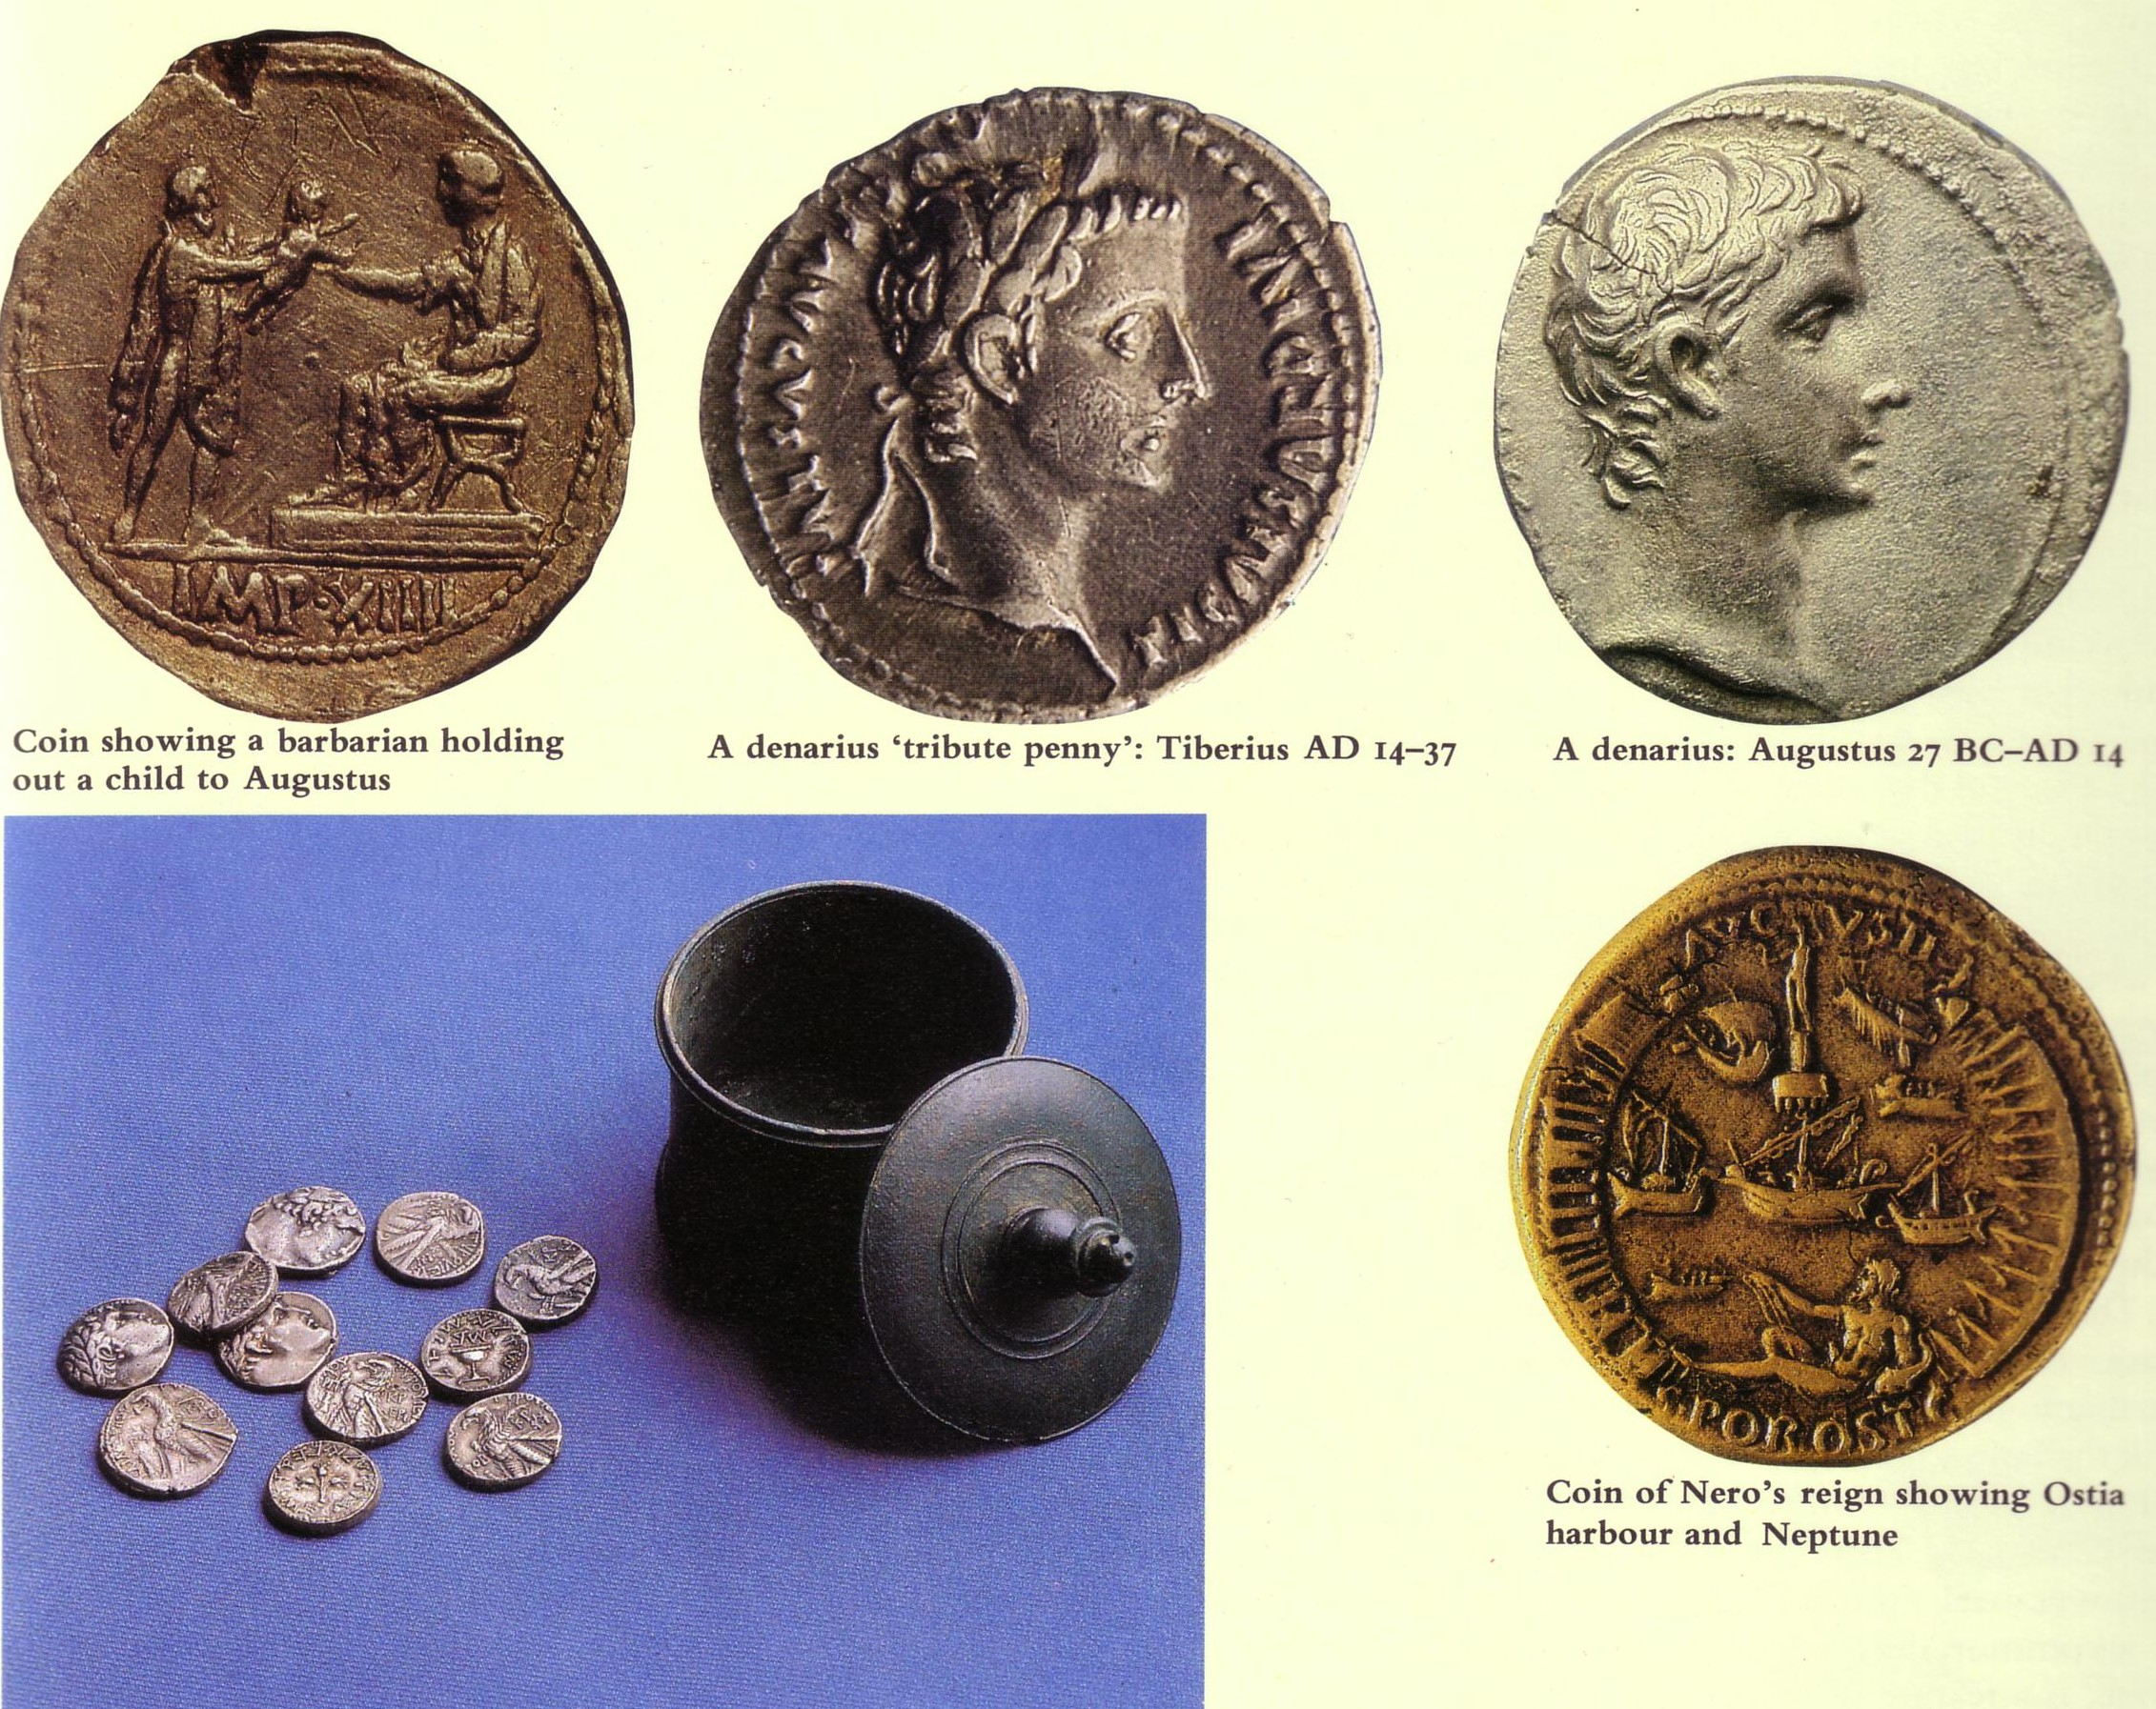
Maharaja2 Rom & Herodes
Bagaimana semua ini mempengaruhi Israel dan gereja dahulu?
Dr. Rick Griffith • Singapore Bible College • BibleStudyDownloads.org

Slide 2
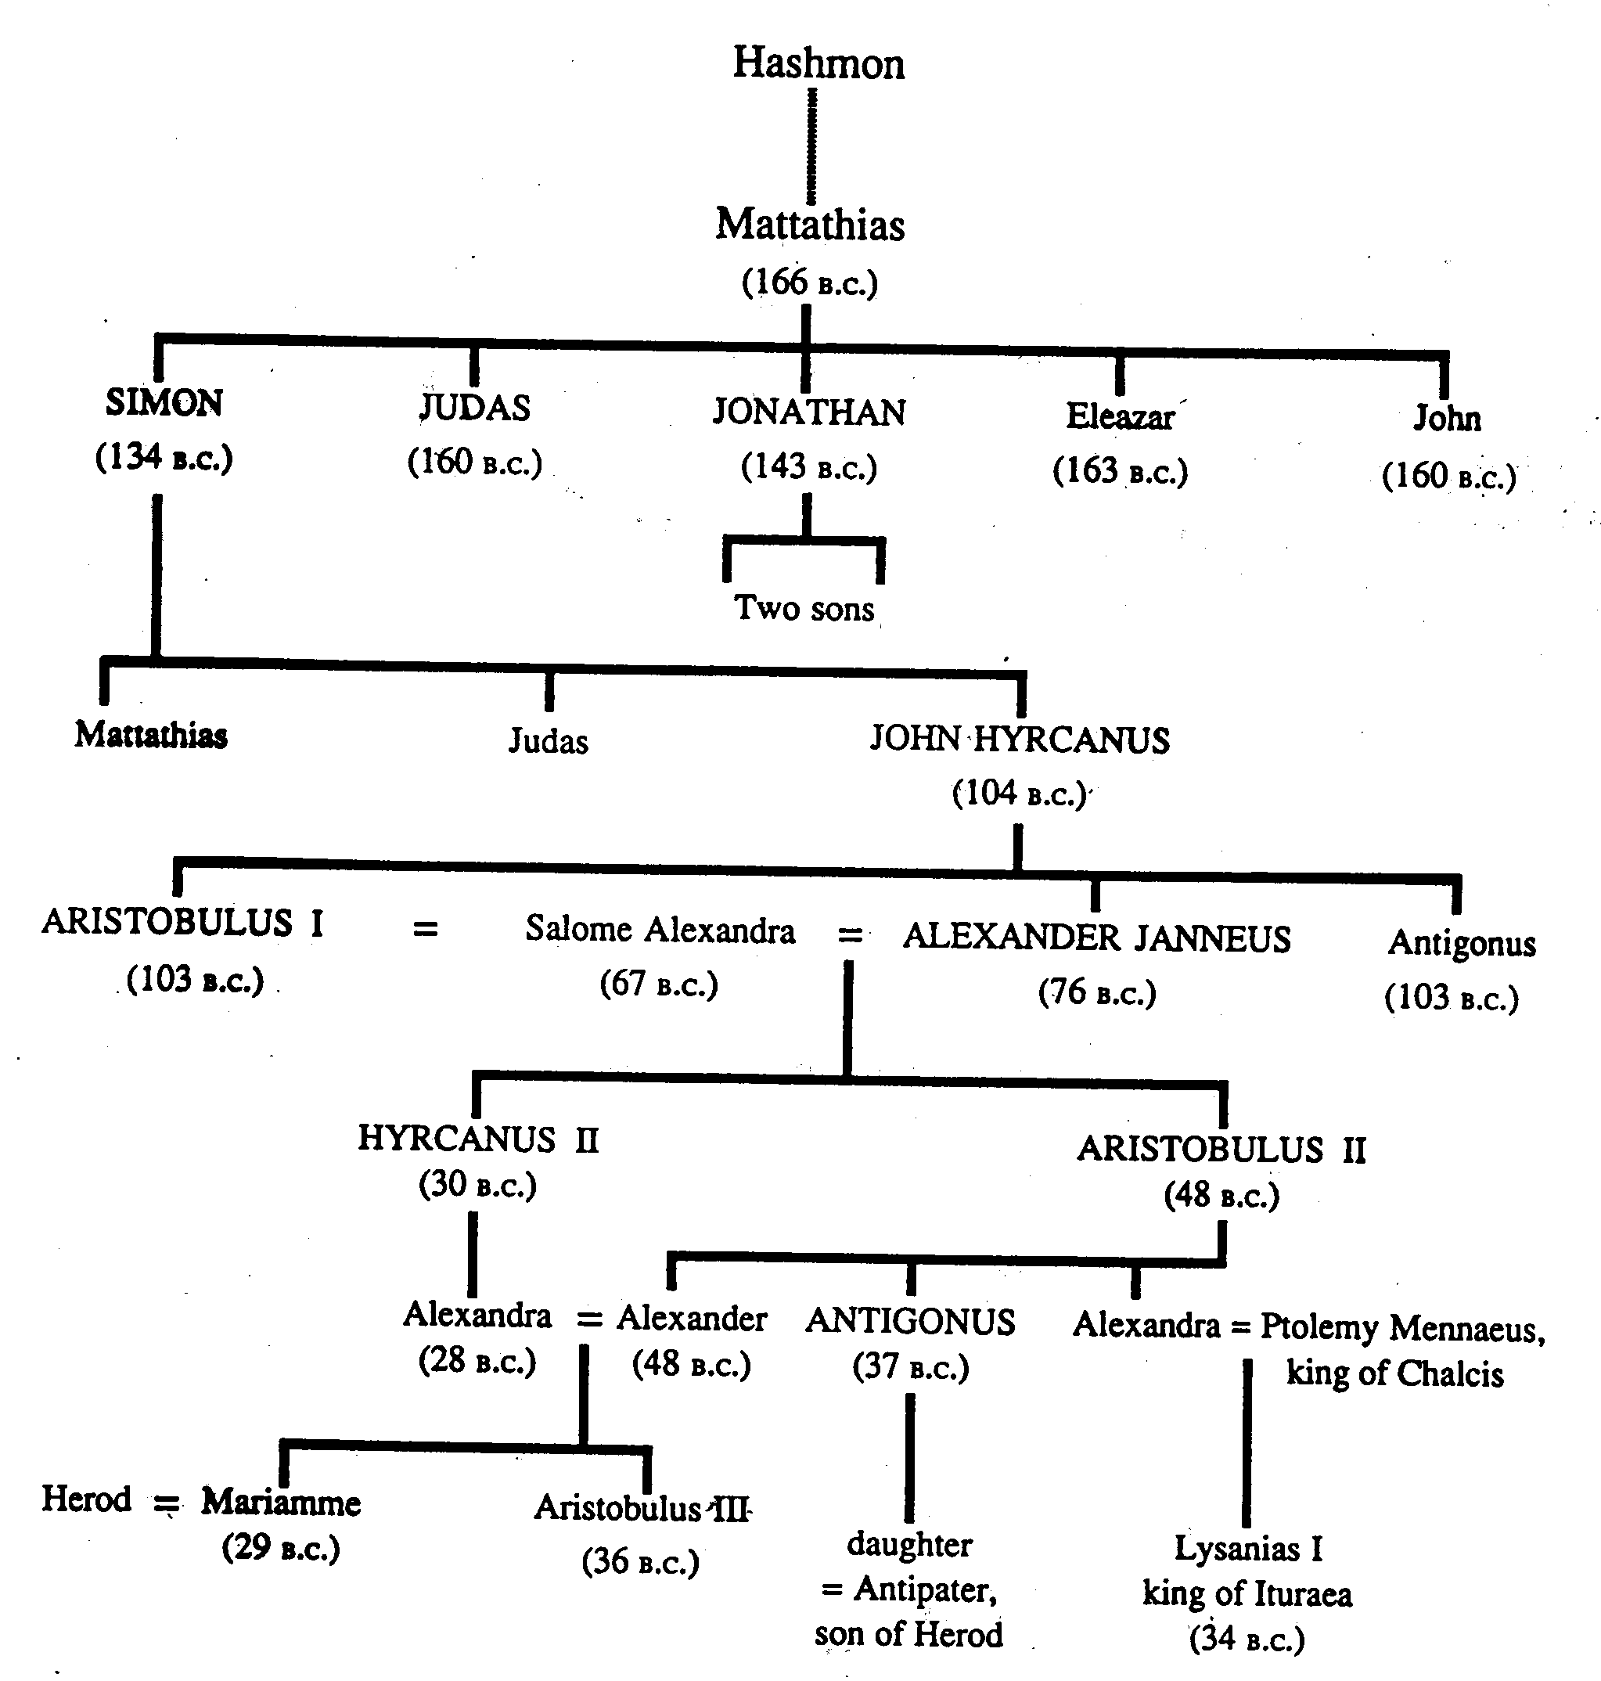
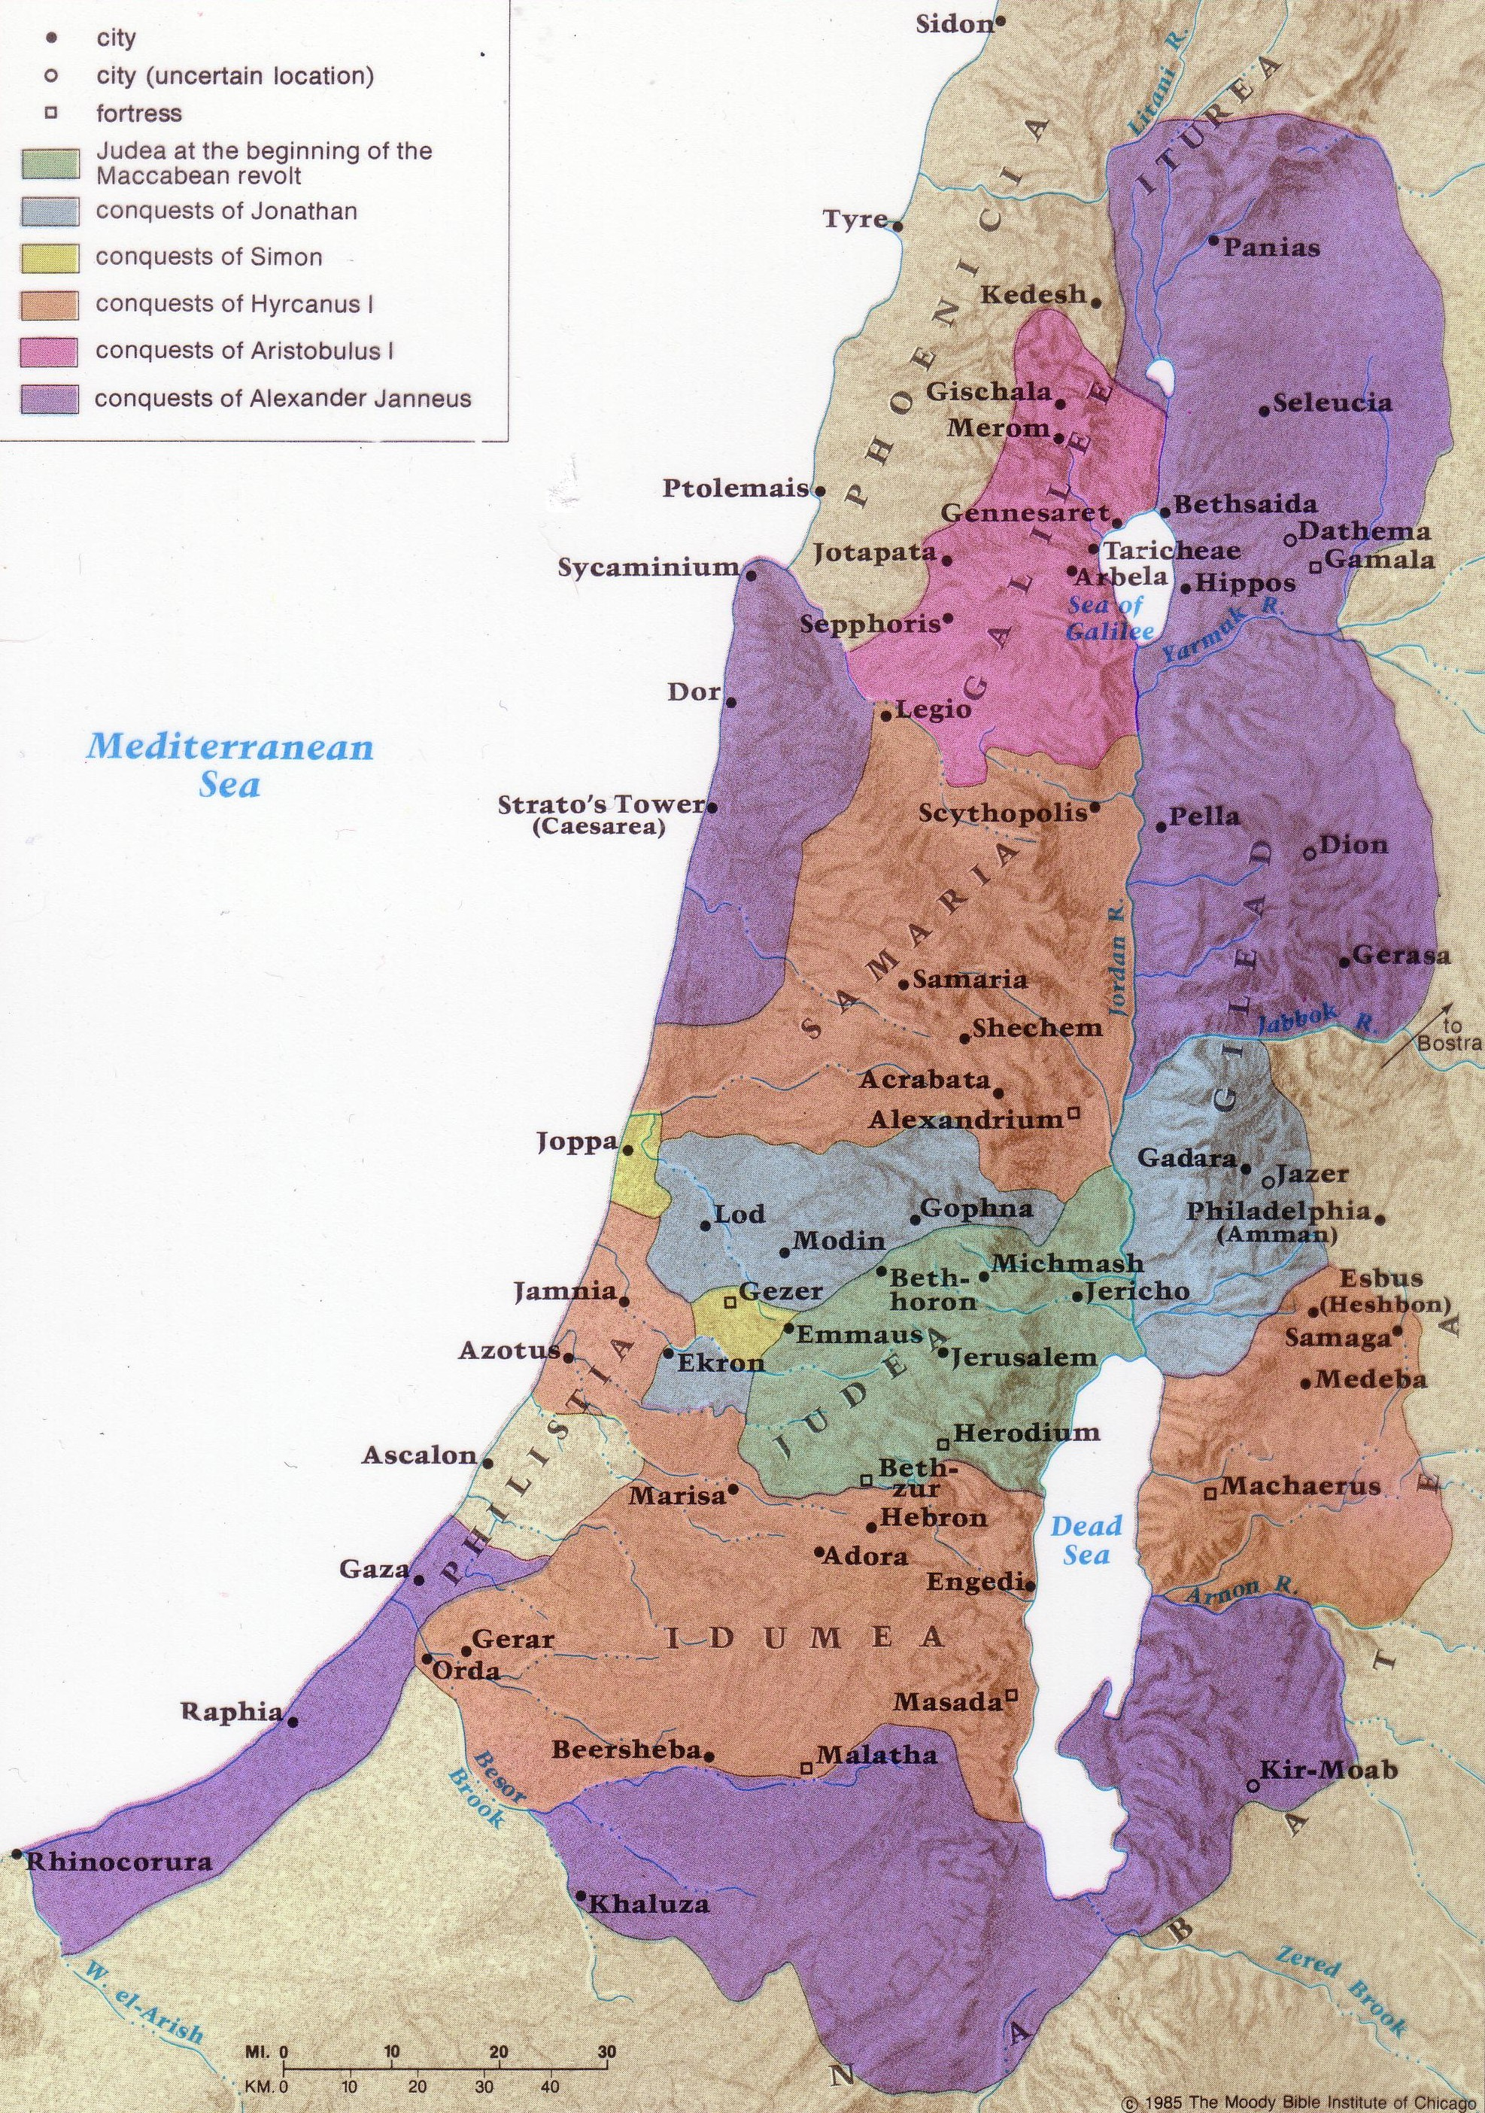
Pengembangan
Hasmonean
69
Dua anak lelaki
?
?

Slide 3
Era Yunani Yang Ketara
62, 65, 95
Ptolemaic (301-198)
Seleucid (198-143)
Kebebasan Agama
Kehadiran Sanhedrin
Berbahasa dimana Berada
Penghijrahan Alexander
Bahasa Yunani/LXX
Imam Besar
Kehadiran Hasidim
Kemusnahan Bait Tuhan
Pemberontakan Makabi
Kehadiran Saduki

Slide 4
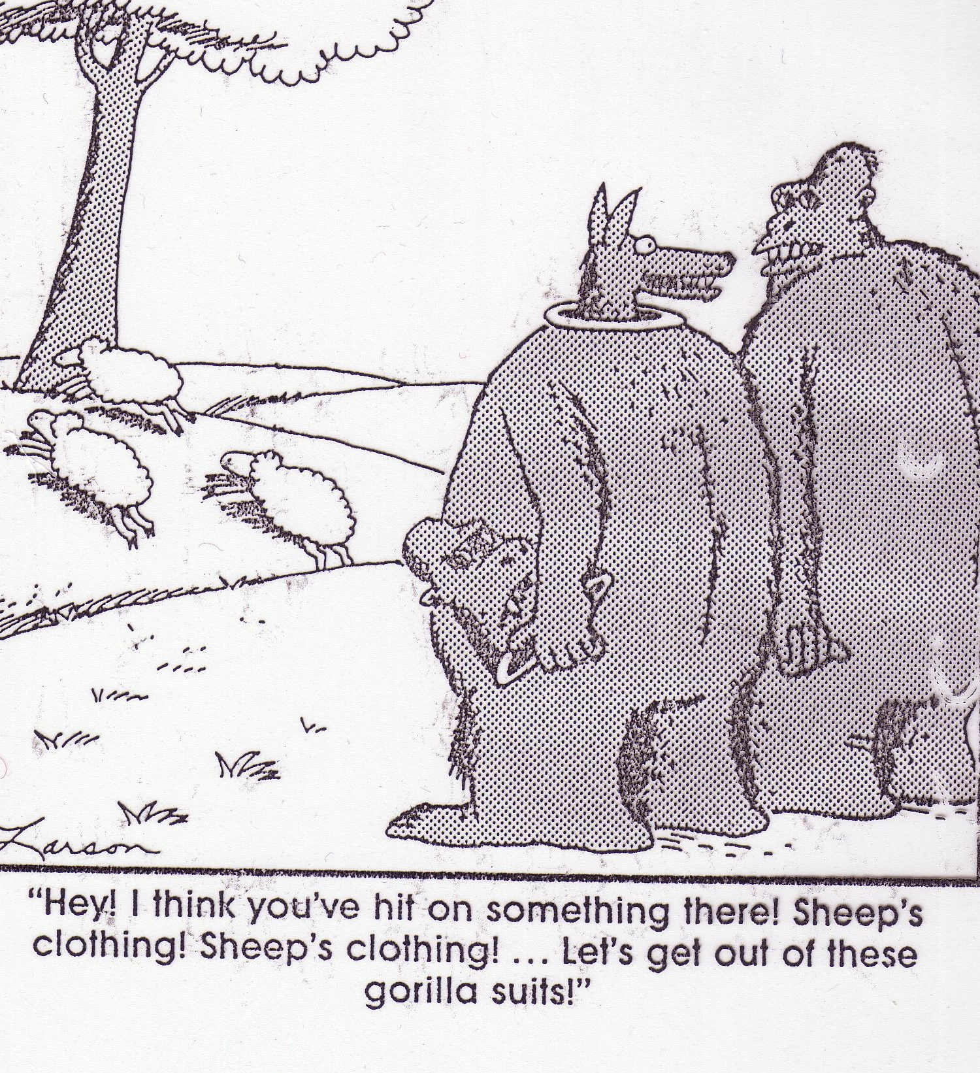
“Hai! Ada peluang di sana! Pakaian domba! . . . Mari kita keluar dari pakaian gorila!”

Slide 5
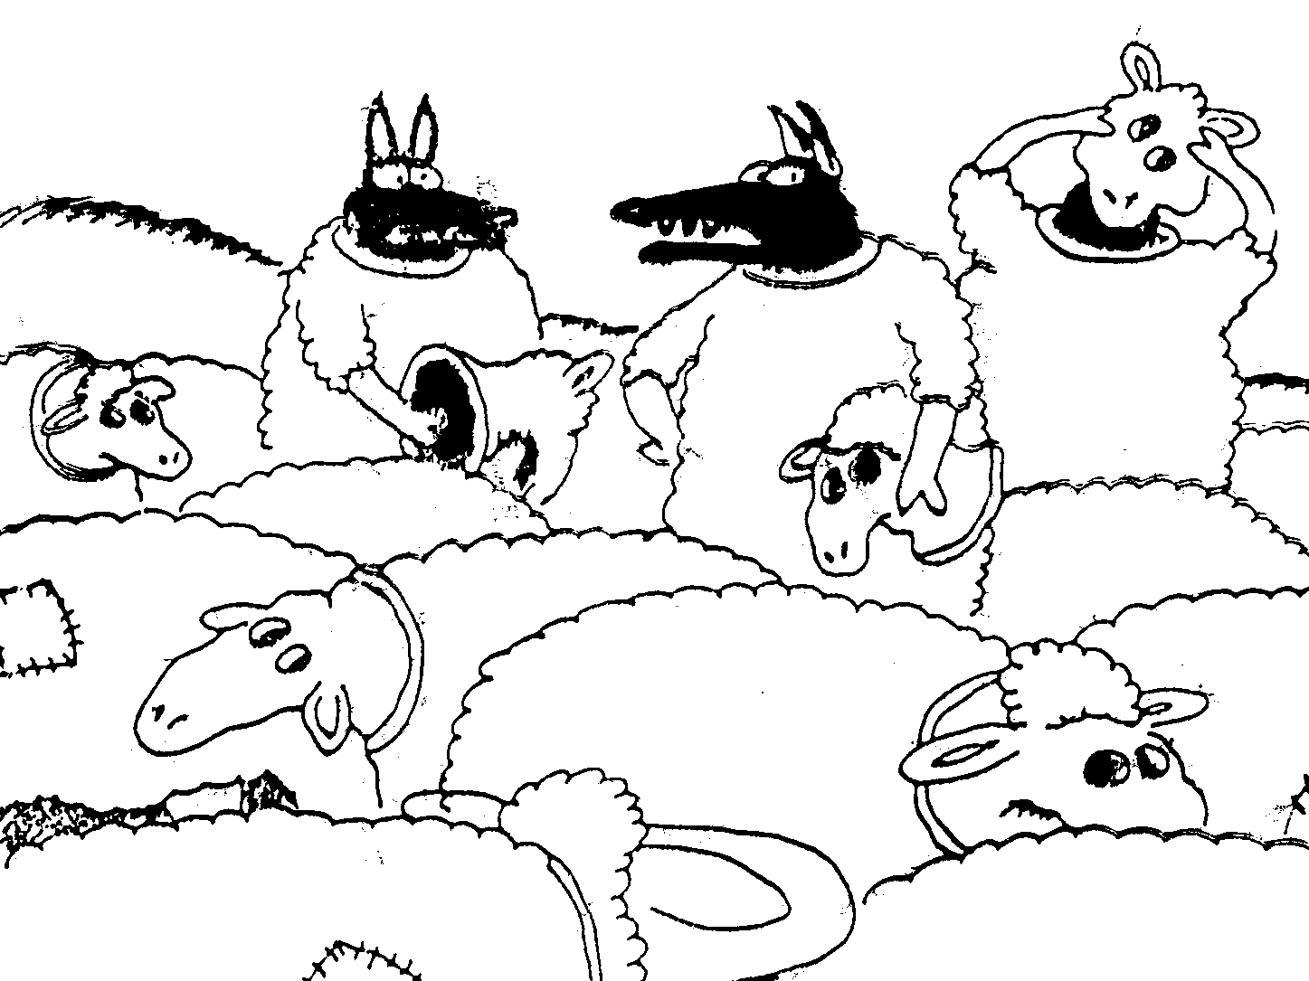
“Nanti! Nanti!
Tidak adakah domba yang betul disini?”

Slide 6
Hasmonean Yang Ketara
66-67, 95
Kebebasan Agama (Farisi)
Hanukkah (Perayaan Terang)
Kebebasan Politik (Judas, Saduki)
Imam & Raja dalam Seorang (Jonathan)
Kehadiran Essenes (Simon)
Pengembangan Sempadan
Bersekutuan dengan Rom
Penguatkuasaan Yahudi
John Hyrcanus

Slide 7
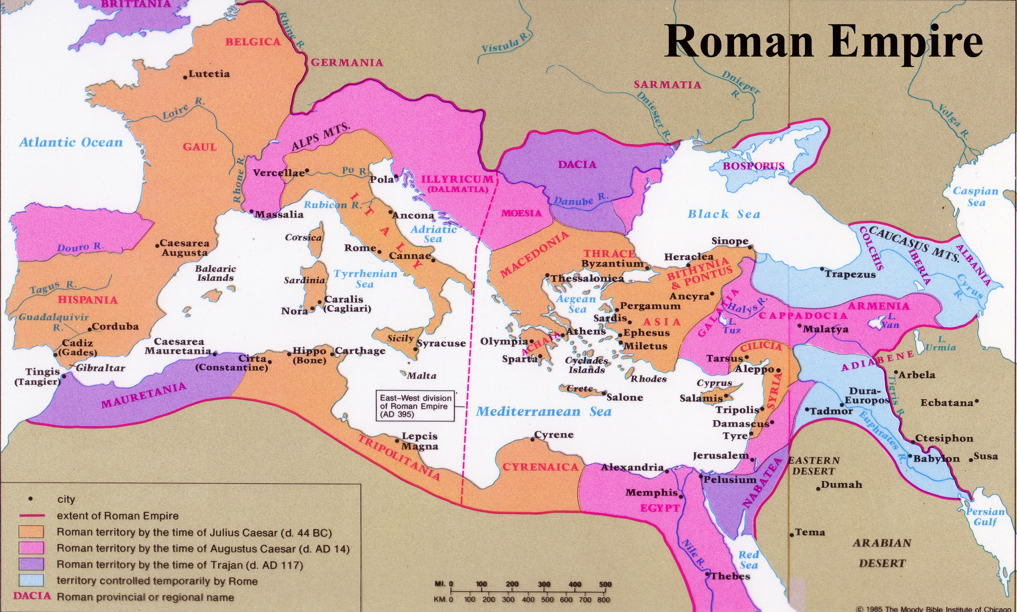
Jajahan Rom (50 SM-MS 100)
94c
Empayar Rom

Slide 8


Maharaja2
lwn.
Herodes
94c
Emp
a
y
a
r
Kaw
a
s
a
n
Empayar Rom

Slide 9

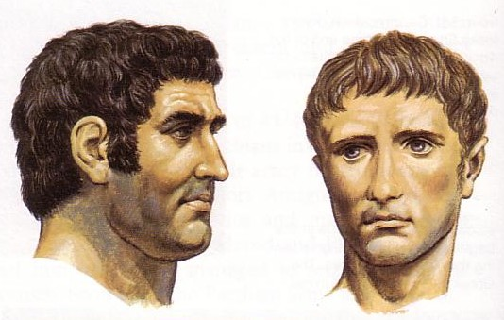
Maharaja2 Rom

Slide 10
Perhubungan Antara para Maharaja
72
Perhubungan antara para Maharaja
Julius
Agustus
perkahwaian
Nama2 Maharaja tertulis italik

Slide 11
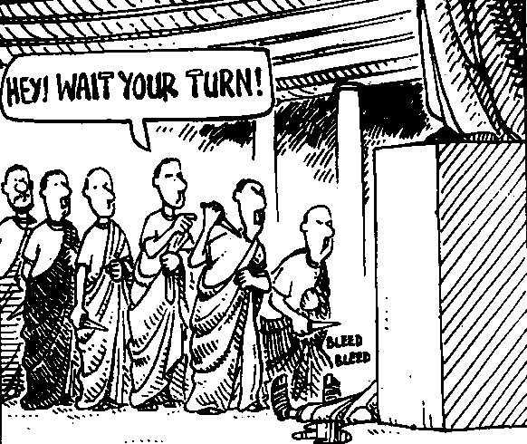
Bagaimana Kaisar Mati?

Slide 12
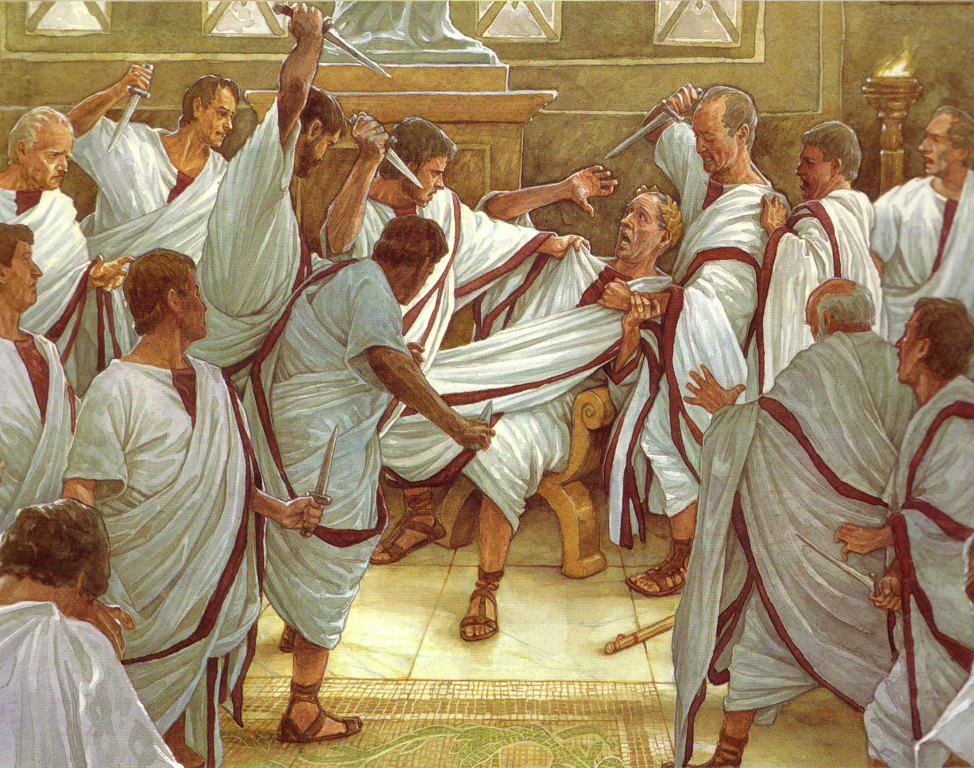
Kejadian sebenarnya (Plutarch)

Slide 13
Perhubungan
Antara para Maharaja
Perhubungan antara para Maharaja
72
Perhubungan antara Maharaja2
Relationships between Emperors
Julius Caesar
Julia
Julius
Atia
m
C.
Octavius
1
Mark
Antony
m
Octavia
Agustus
m
Scribonia
Agustus
2
m
Livia
Lucius
m
Antonia I
Antonia II
Agrippa
m
Julia
Drusus
Tiberius
Domitius
Ahenobarbus
m
Agrippina
I
m
Germanicus
Claudius
Gnaeus
m
Agrippina
II
Gaius
Domitius
‘Caligula’
Ahenobarbus
Britannicus
(Octavia)
Nero
m
Octavia
(
Lucius
1
Dominitus
m
2
Ahenobarbus
)
Poppaea
Claudia
m
Statilia
Messalina
m
:
perkahwinan
3
Nama Maharaja2 tertulis italik.

Slide 14
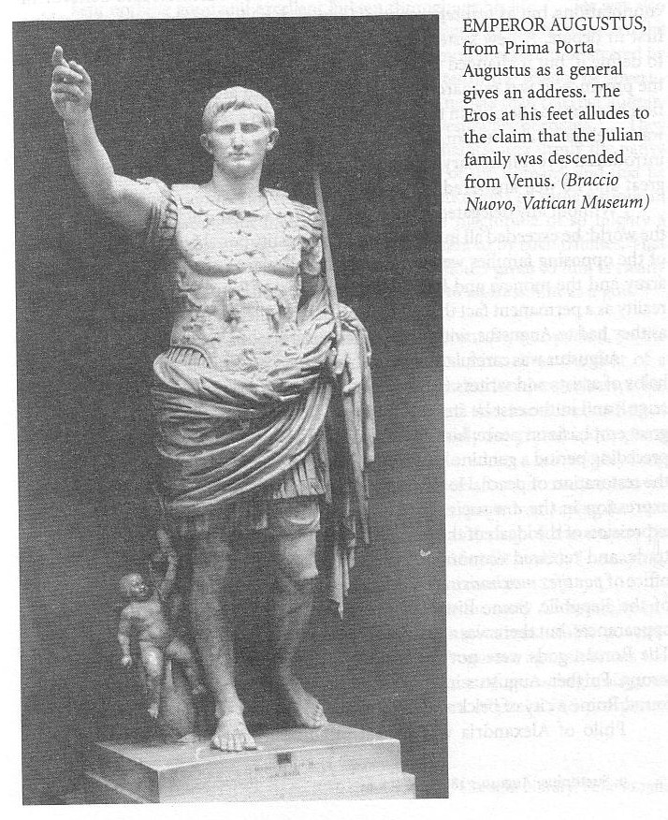
Agustus (30 SM-MS 14)
Sebelumnya sebagai Oktavianus
Maharaja Agustus
dari Prima Porta
Agustus sebagai
Jeneral berpidato.
Patung Eros di kakinya
menyatakan kepada
tuntutan bahwa keluarga
Julia adalah keturunan
Dewi Venus. (Braccio
Nuovo, Muziam Vatican)

Slide 15
PerhubunganAntara para Maharaja
Perhubungan antara para Maharaja
72
Relationships between Emperors
Julius Caesar
Julia
Julius
Atia
m
C.
Octavius
1
Mark
Antony
m
Octavia
Agustus
m
Scribonia
Agustus
2
m
Livia
Lucius
Tiberius
m
Antonia I
Antonia II
Agrippa
m
Julia
Drusus
Tiberius
Domitius
Ahenobarbus
m
Agrippina
I
m
Germanicus
Claudius
Gnaeus
m
Agrippina
II
Gaius
Domitius
‘Caligula’
Ahenobarbus
Britannicus
(Octavia)
Nero
m
Octavia
(
Lucius
1
Dominitus
m
2
Ahenobarbus
)
Poppaea
Claudia
m
Statilia
Messalina
m
:
perkahwinan
3
Nama Maharaja2 tertulis Italik.

Slide 16
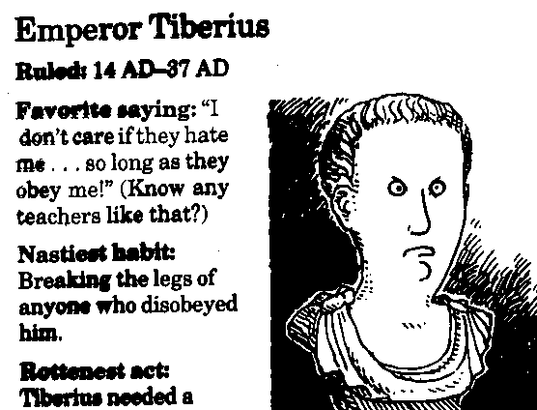
Tiberius (MS 14-37)
Kata2 yang selalu disebut :
“Saya tak peduli mereka benci
aku atau tidak…asalkan mereka
patuh saya” (Kamu tahu guru2
seperti ini?)
Tabiat paling buruk :
mematahkan kaki sesiapa yang
menlanggar perintah saya

Slide 17
Perhubungan antara para
Maharaja
Perhubungan antara para Maharaja
72
Relationships between Emperors
Perhubungan antara Maharaja2
Julius Caesar
Julia
Julius
Atia
m
C.
Octavius
1
Mark
Antony
m
Octavia
Agustus
m
Scribonia
Agustus
2
m
Livia
Lucius
Tiberius
m
Antonia I
Antonia II
Agrippa
m
Julia
Drusus
Tiberius
Domitius
Ahenobarbus
m
Claudius
Agrippina
I
m
Germanicus
Claudius
Gaius/
Caligula
Gnaeus
m
Agrippina
II
Gaius
Domitius
‘Caligula’
Ahenobarbus
Britannicus
(Octavia)
Nero
m
Octavia
(
Lucius
1
Dominitus
m
2
Ahenobarbus
)
Poppaea
Claudia
m
Statilia
Messalina
m
:
perkahwinan
3
Nama Maharaja2 tertulis Italik.

Slide 18
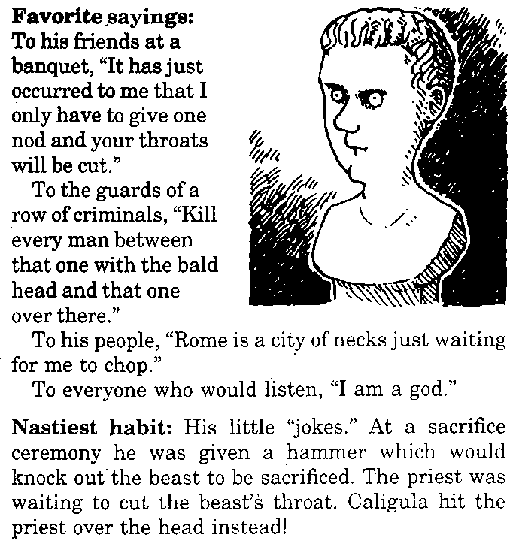
Kaligula (MS 37-41)

Slide 19
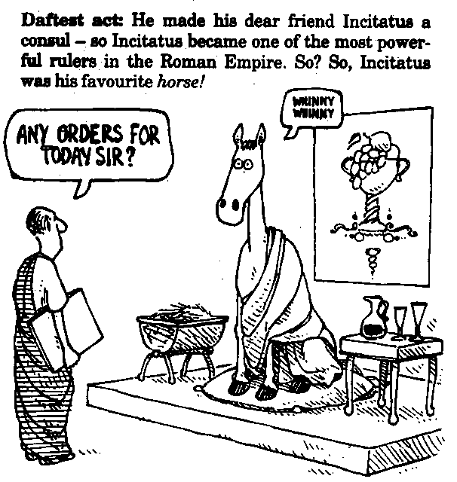
Konsul Kaligula
Maharaja Kaligula tabalkan Incitatus kawannya sebagai consul—maka Incitatus menjadi seorang yang sangat berkuasa memerintah dalam Empayar Rom.
Apa lagi?

Slide 20
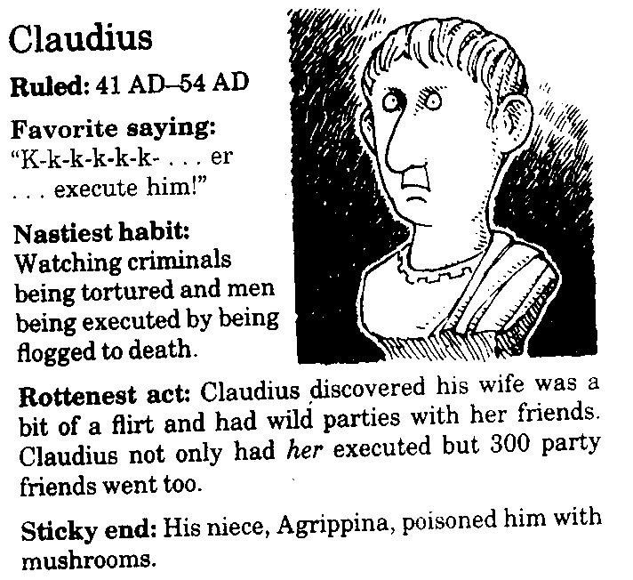
Klaudius
(MS 41-54)

Slide 21
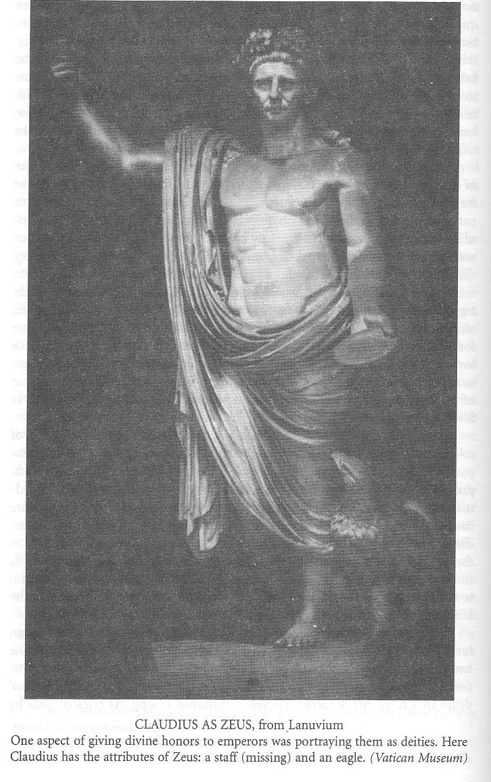
Klaudius sebagai Tuhan Zeus

Slide 22
Perhubungan antara para Maharaja
72
Perhubungan antara para Maharaja
Perhunbungan antara para Maharaja
Julius Caesar
Julia
Julius
Atia
m
C.
Octavius
1
Mark
Antony
m
Octavia
Augustus
m
Scribonia
Agustus
2
m
Livia
Lucius
Tiberius
m
Antonia I
Antonia II
Agrippa
m
Julia
Drusus
Tiberius
Domitius
Ahenobarbus
m
Claudius
Agrippina
I
m
Germanicus
Claudius
Gaius/ Caligula
Gnaeus
m
Agrippina
II
Gaius
Domitius
‘Caligula’
Ahenobarbus
Britannicus
(Octavia)
Nero
m
Octavia
Nero
(
Lucius
1
Dominitus
m
2
Ahenobarbus
)
Poppaea
Claudia
m
Statilia
Messalina
m
:
perkhawinan
3
Maharaja tertulis italik.

Slide 23
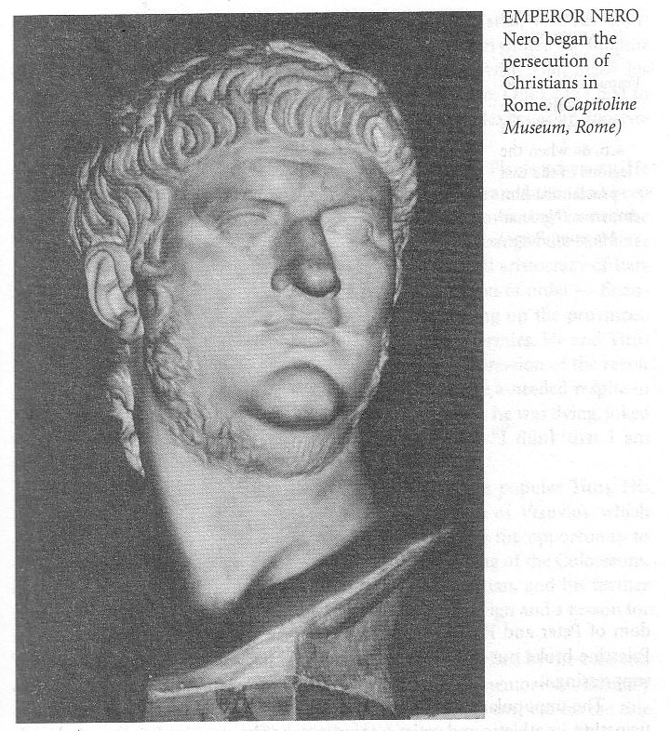
Nero (MS 54-68)
Maharaja Nero
bermula
penganiayaan
Kaum Kristian
diRoma
(Capitoline
Muzim, Roma)
Kekukuhan
Tidak Waras

Slide 24
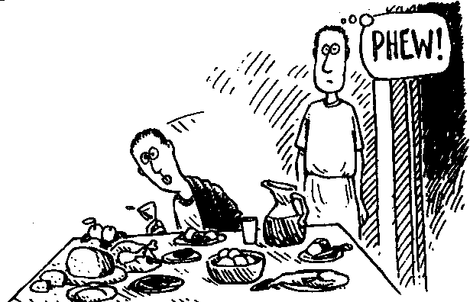
Nero meracuni Britannikus

Slide 25
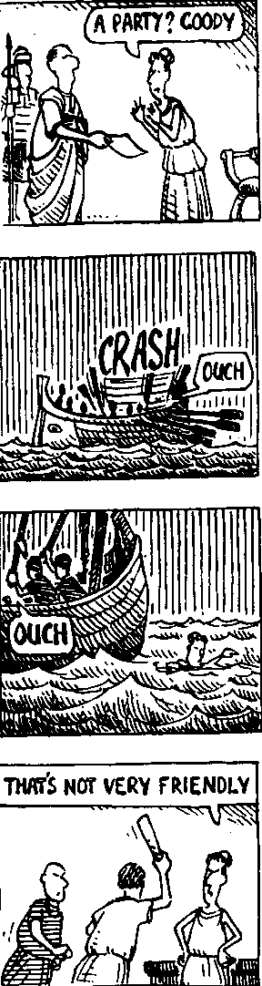
Terima Kasih Ibu!

Slide 26
Nero (MS 54-68)
Kekukuhan
Tidak Waras
Kepura-puraan
Penganiayaan
Pemberontak Yahudi
Kematian

Slide 27
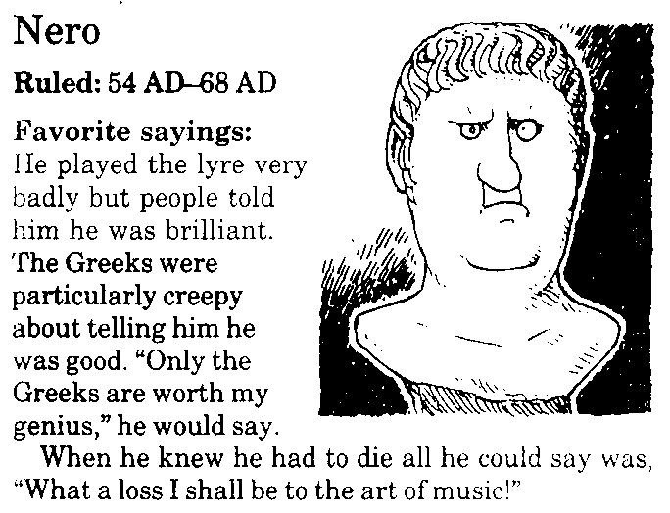
Nero (MS 54-68)

Slide 28
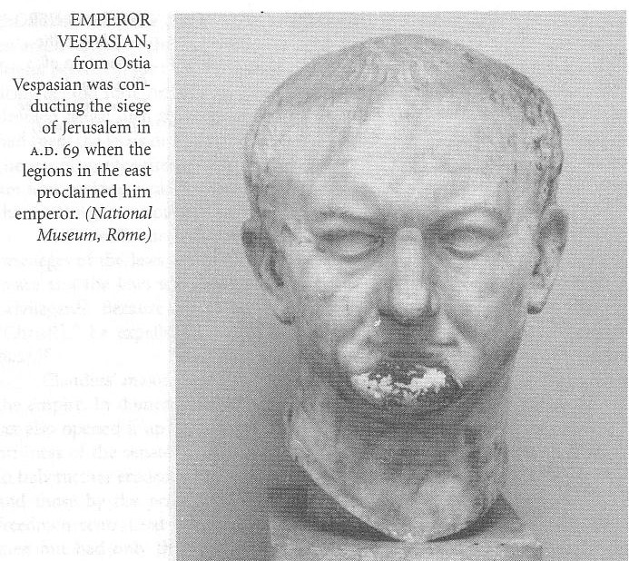
Vespasian (MS 69-79)
Maharaja Vespasian
dari Ostia. Vespasian
menglakukan satu
pengepungan
Yerusalam
dlm 69MS bila
tenteranya diTimor
mengdakwa dia
Maharaja (Muzim
Kebangsaan, Roma)

Slide 29
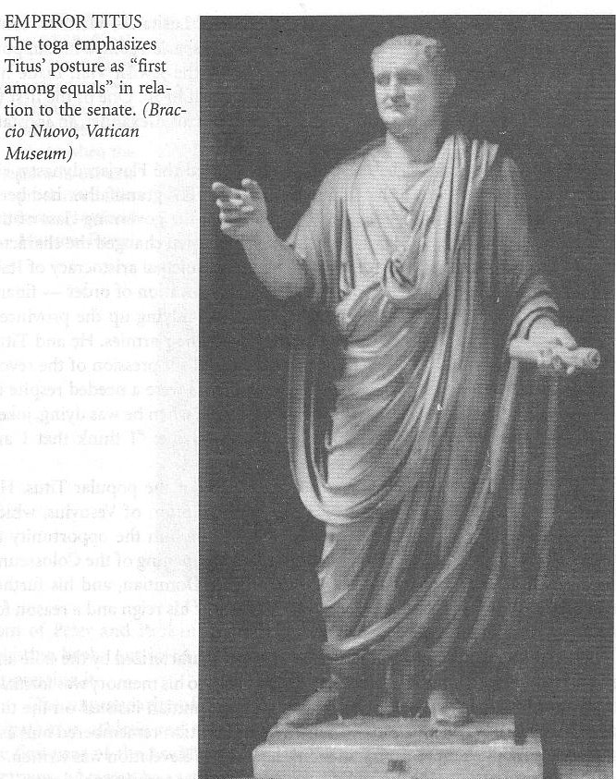
Titus (MS 79-81)
Maharaja Titus
Pakaian toga menakakan
Gaya Titus sebagai “yang
sulong “ dalam
perhubungan disenat
(Braccio Nuovo, Muzim
Vatican)

Slide 30
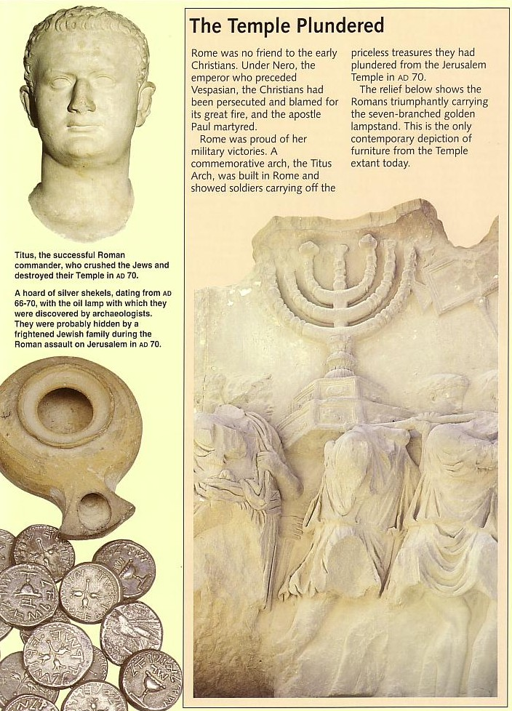
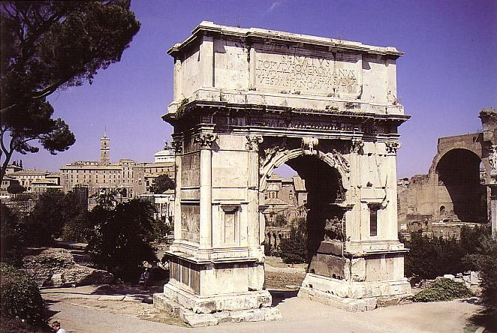
Titus memusnahkan Bait orang Yahudi
Bait dirampas

Slide 31
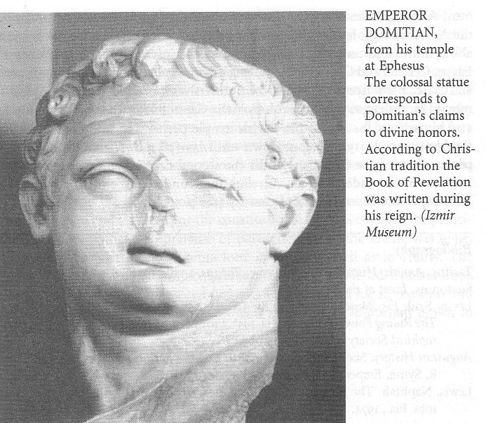
Domitian (MS 81-96)

Slide 32
Maharaja-maharaja Rom dari Agustus ke Klaudius
72
Tarikh | Nama | Peristiwa | Rujukan | Perilaku Terhadap Yahudi & Kristian
SM – MS 14 | Agustus | Kelahiran Alamsih | Lukas 2:1 | Kebebasan, keilahian selepas kematian Nya.
14-37 | Tiberius | Pelayanan & kematian Isa Alamsih | Lukas 3:1 | Pembebasan
37-41 | Kaligula (Gaius) |  |  | Mengaku keilahian
41-54 | Klaudius | Kelaparan,pembuangan Yahudi dari Rome, Perjalanan Missionary | Kis 11:28; Kis 18:2; Kis 13-28 | Tolerance

Slide 33
Maharaja-maharaja Rome dari Nero ke Vespasian
72
Tarikh MS | Name | Peristiwa | Rujukan | Perilaku Terhadap Yahudi & Kristians
54-68 | Nero | Pembicaraan Paulus, Penganiayaan di Rome | Kis 25:10-12; 27:24; 2 Tim 4:16-17. | Mengaku keilahian
68 | Galba
69 | Otho
69 | Vitellius
69-79 | Vespasian | Kemusnahan Jerusalem | Mat 24:1, 2; cf. Dan 9:27 | Peperangan Yahudi

Slide 34
Maharaja-maharaja Rome dari Titus ke Hadrian
72
Tarikh MS | Nama | Peristiwa | Rujukan | Perilaku Terhadap Yahudi & Kristian
79-81 | Titus
81-96 | Domitian | Menganiaya Kristian |  | Mengaku keilahian
96-98 | Nerva
98-117 | Trajan
117-138 | Hadrian |  |  | Bar-Kochba pemberontakan Yahudi di tindas.

Slide 35
Apa yang dapat dipelajari dari para Maharaja Rom?

Slide 36

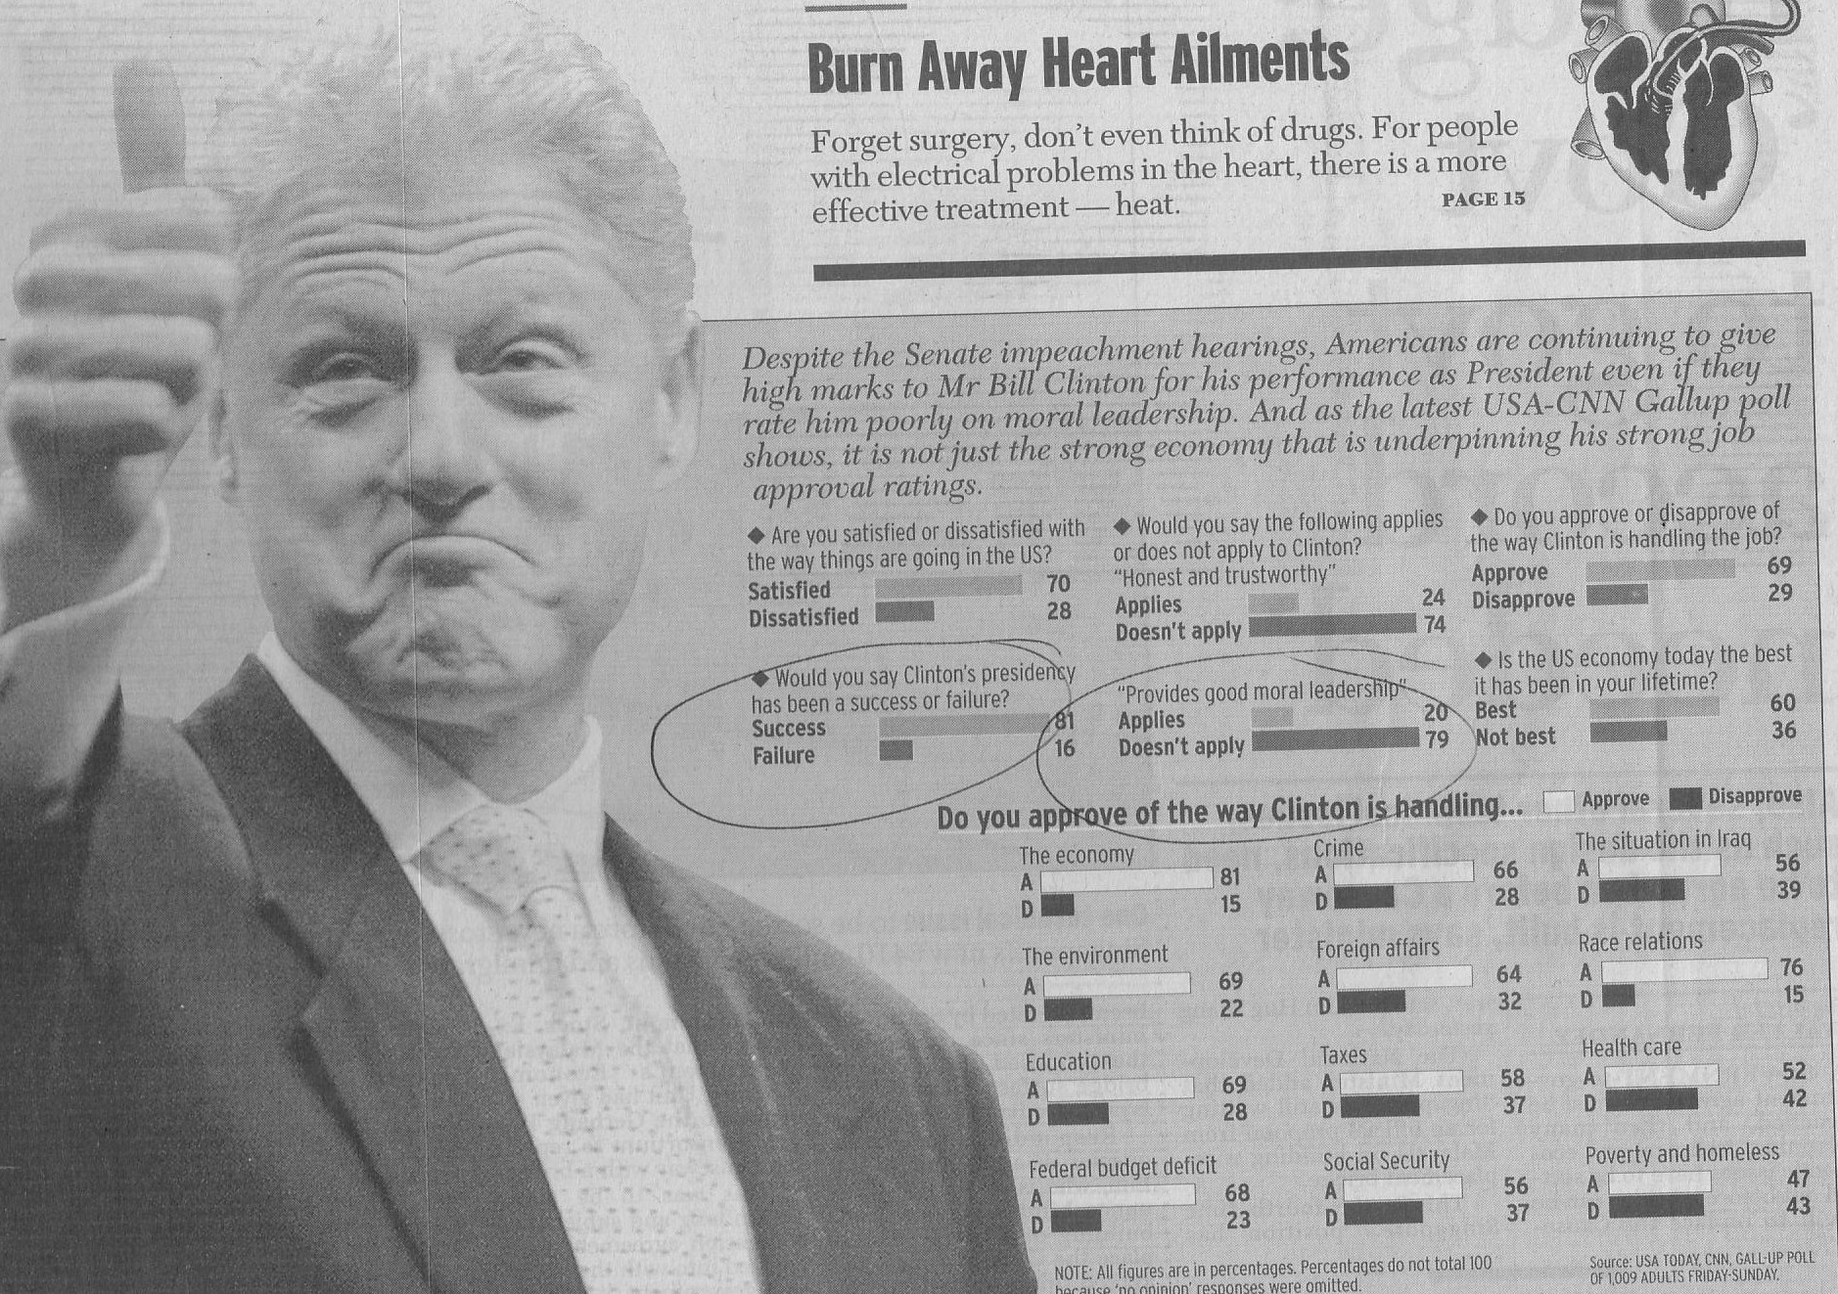
Pelajaran dari Kepimpinan Clinton

Slide 37
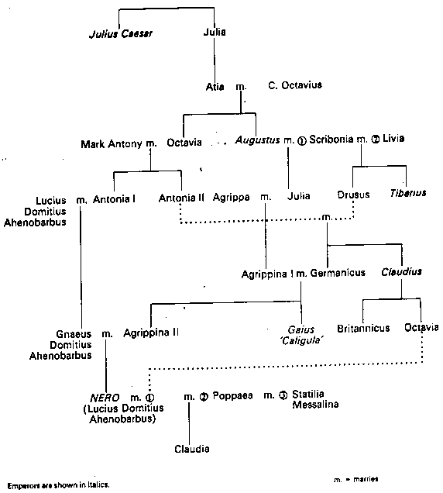
Perhubungan Antara
Maharaja
72
Julius
Agustus
Tiberius
Klaudius
Gaius/Kaligula
Nero

Slide 38
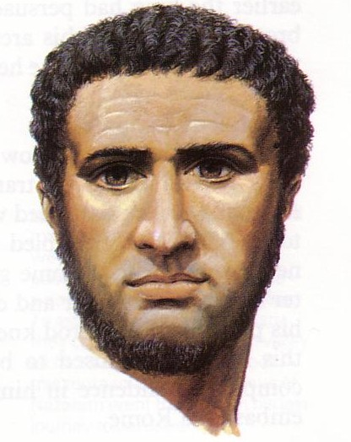
Herod Yang Agung
79
Memerintah Israel (37-4 SM)
Bergabung (37-25 SM)

Slide 39
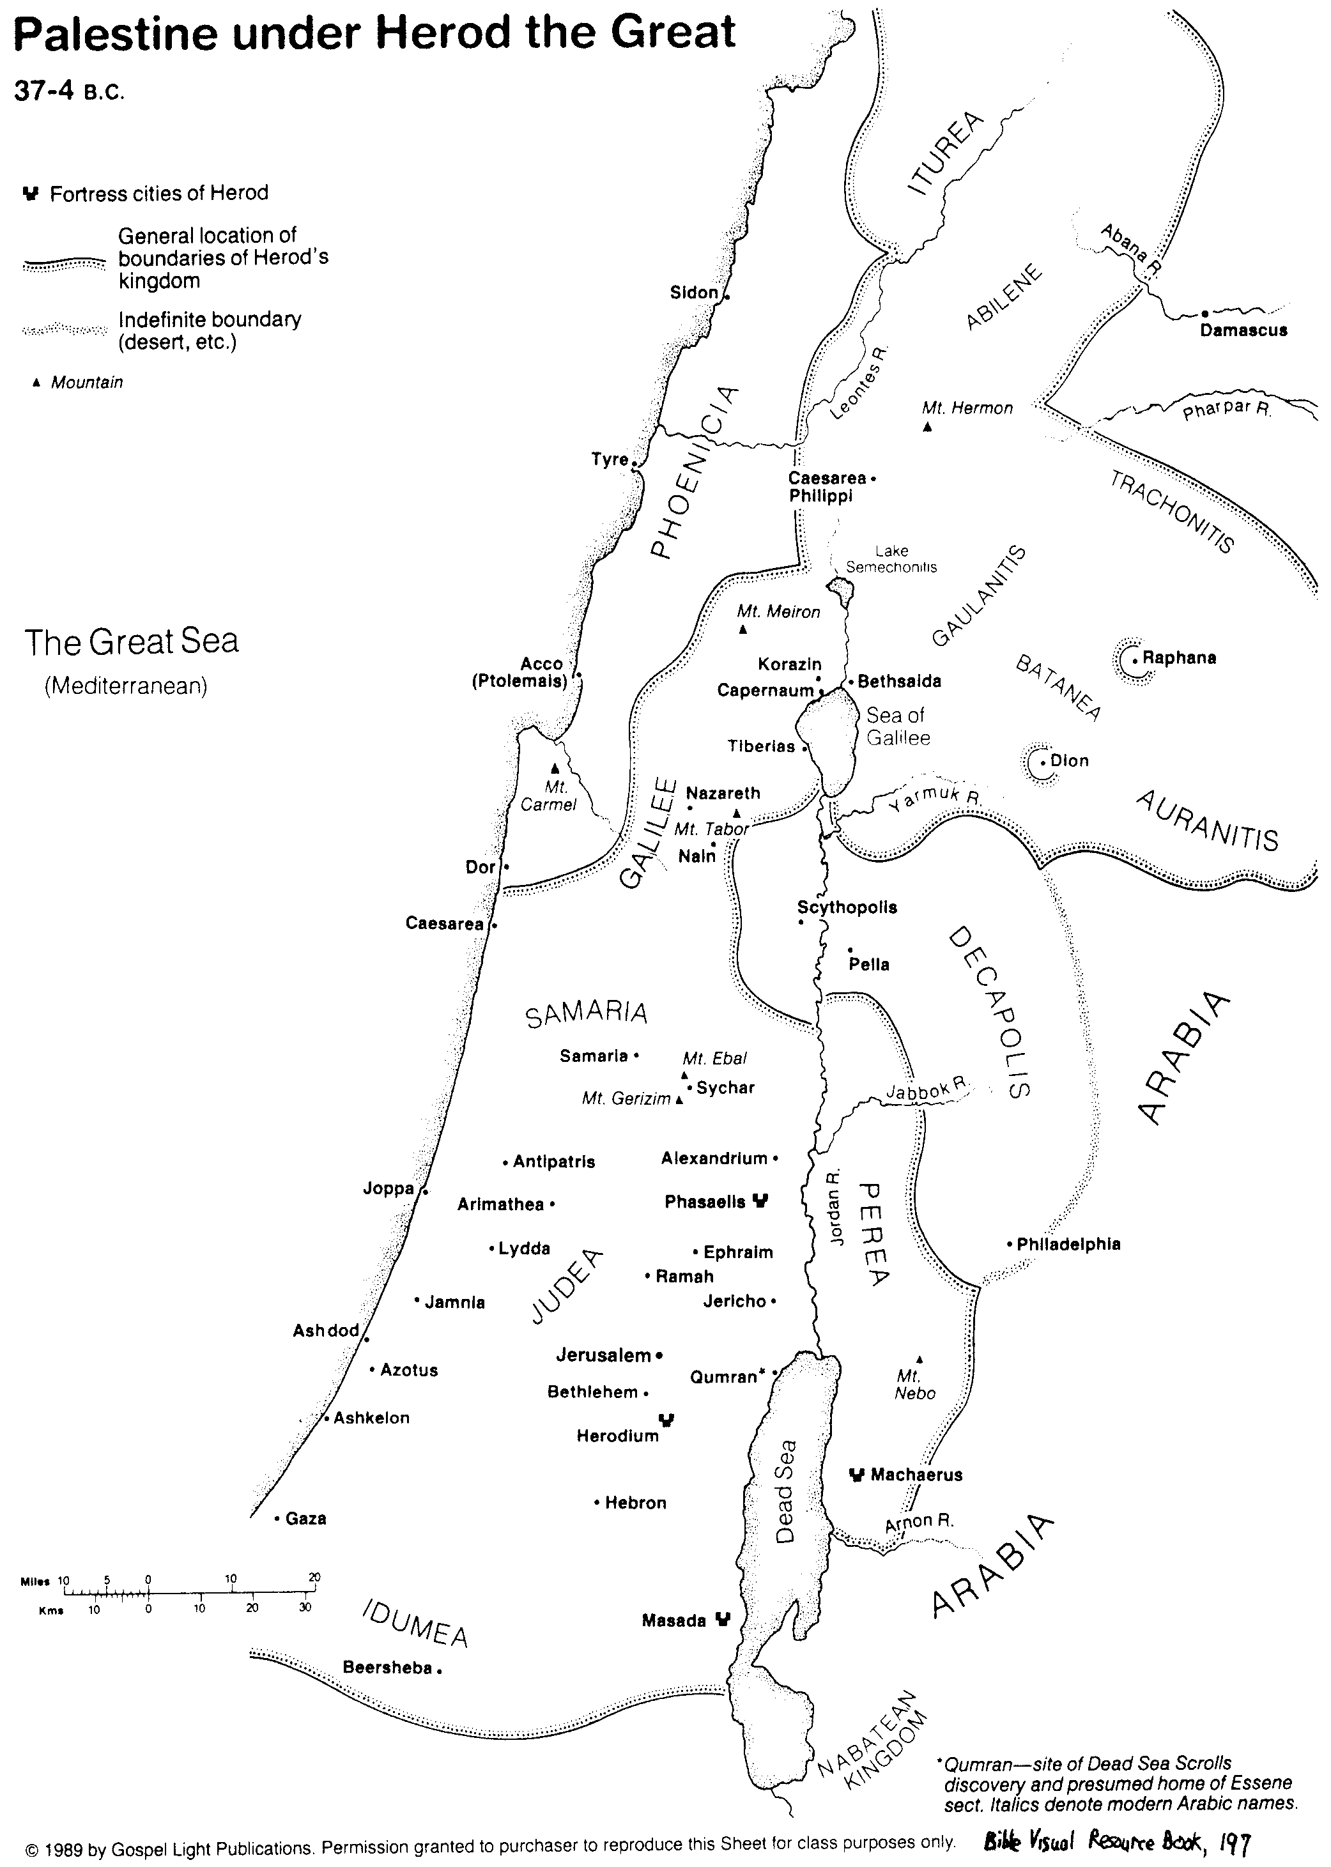
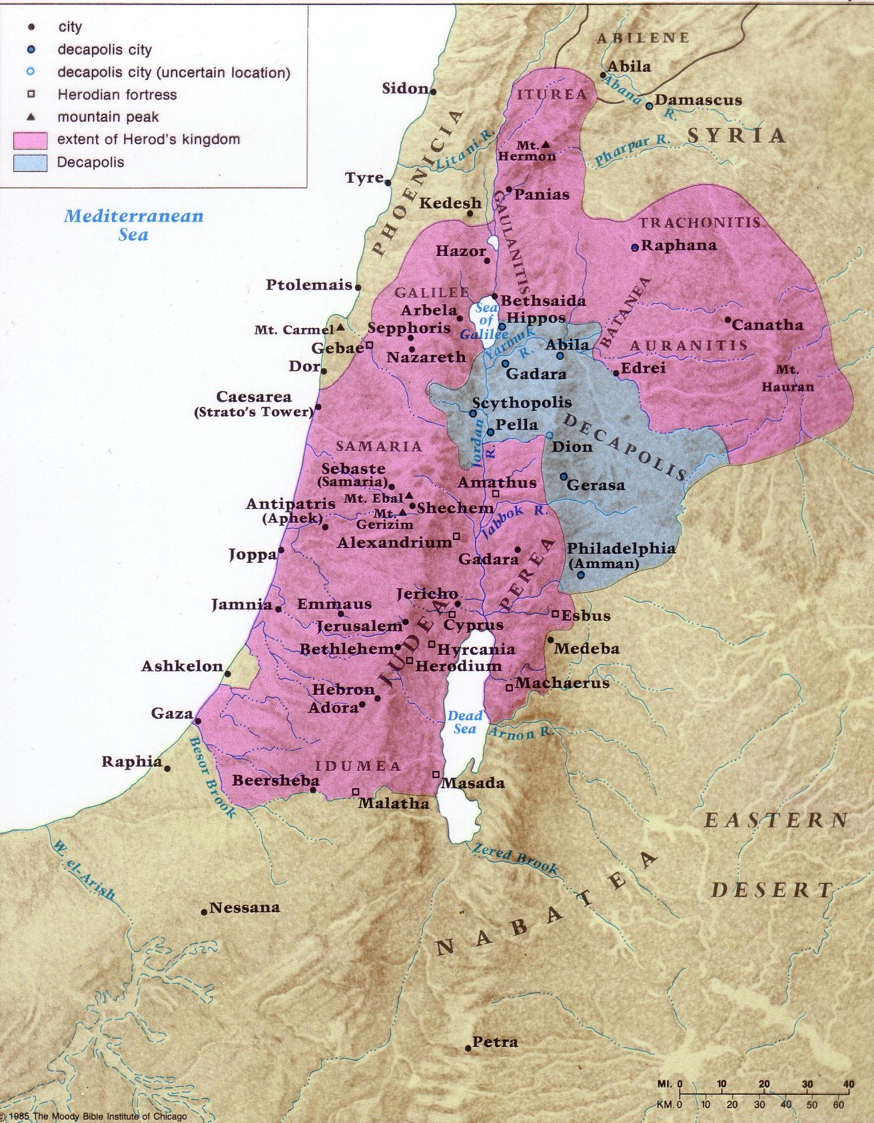
Palestin bawah jajahan Herodes yang Agung
81

Slide 40
Herodes yang Agung
79
Memerintah Israel (37-4 SM)
Bersatu (37-25 MS)
Makmur (25-14 MS)

Slide 41
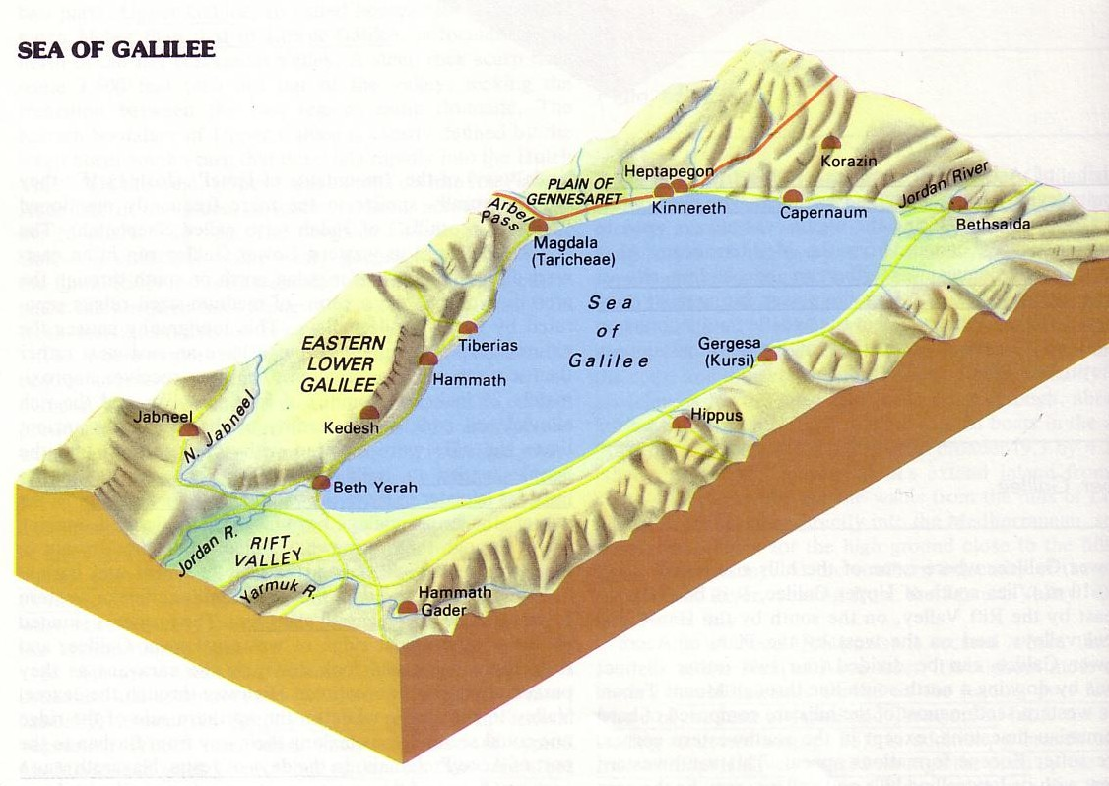
Tiberias atas laut Galilee

Slide 42
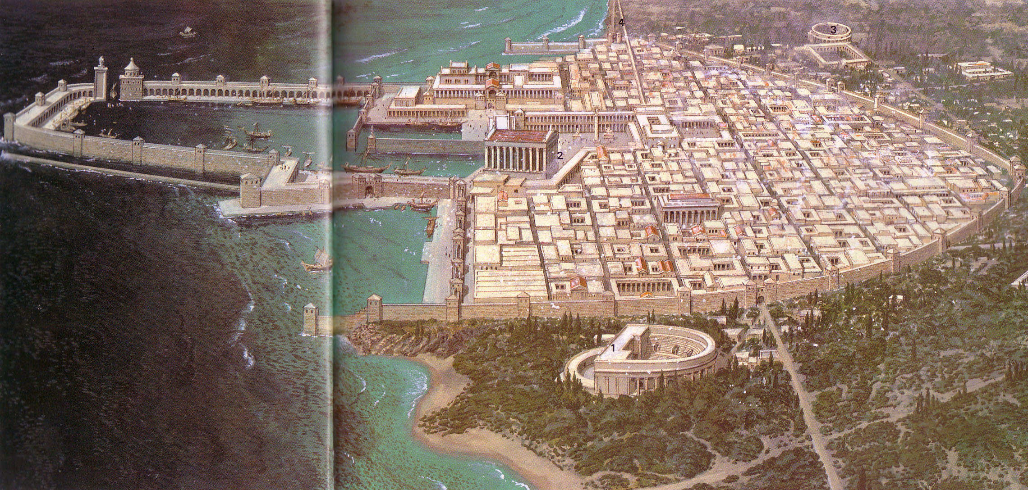
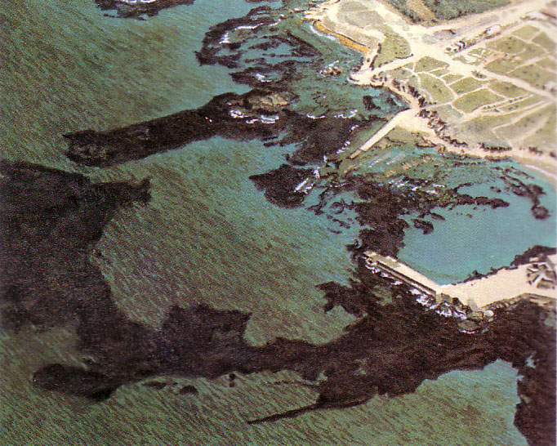
Herod membangun untuk memuliakan Kaisar
Kaisarea

Slide 43
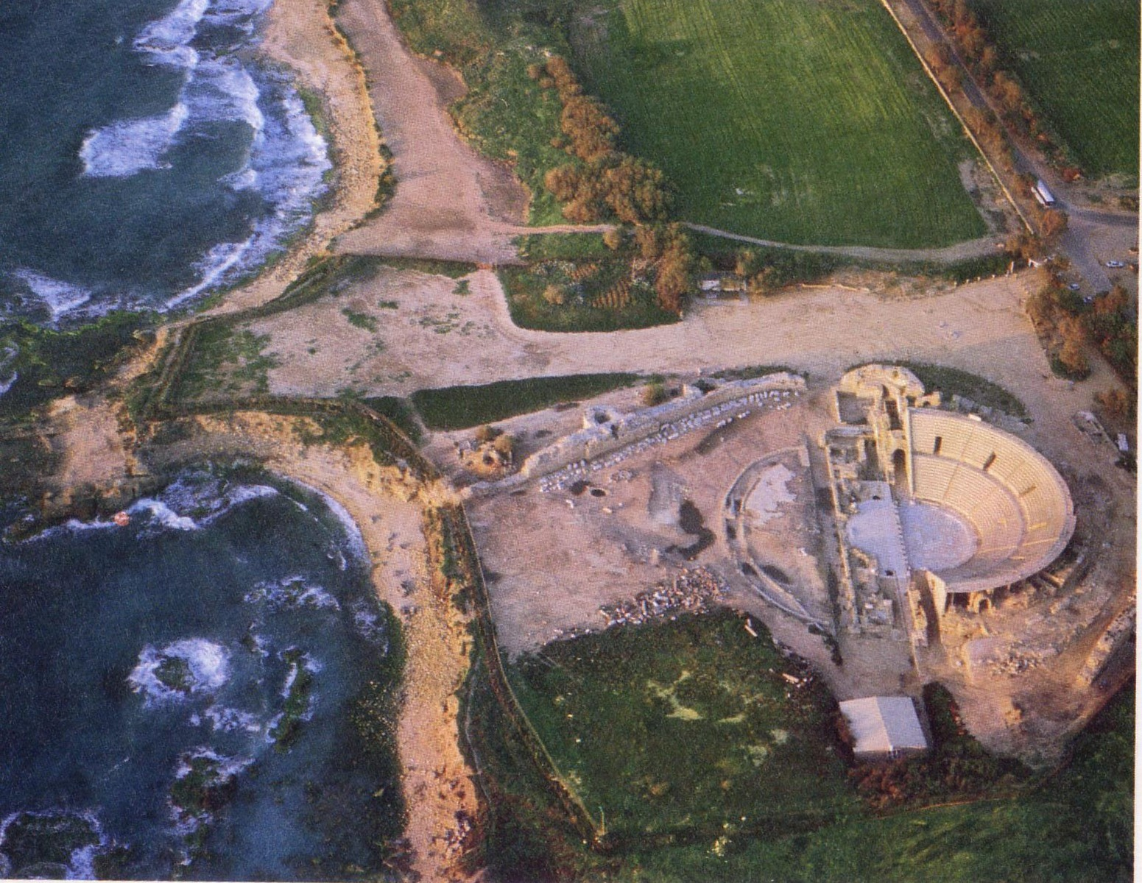
Runtuhan Kaisarea

Slide 44

Bait Allah Moden
25

Slide 45
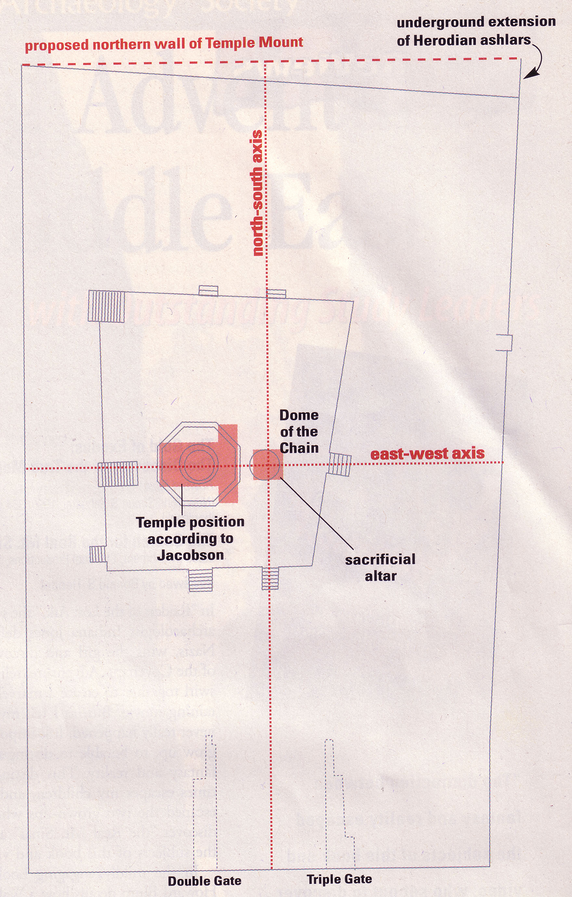
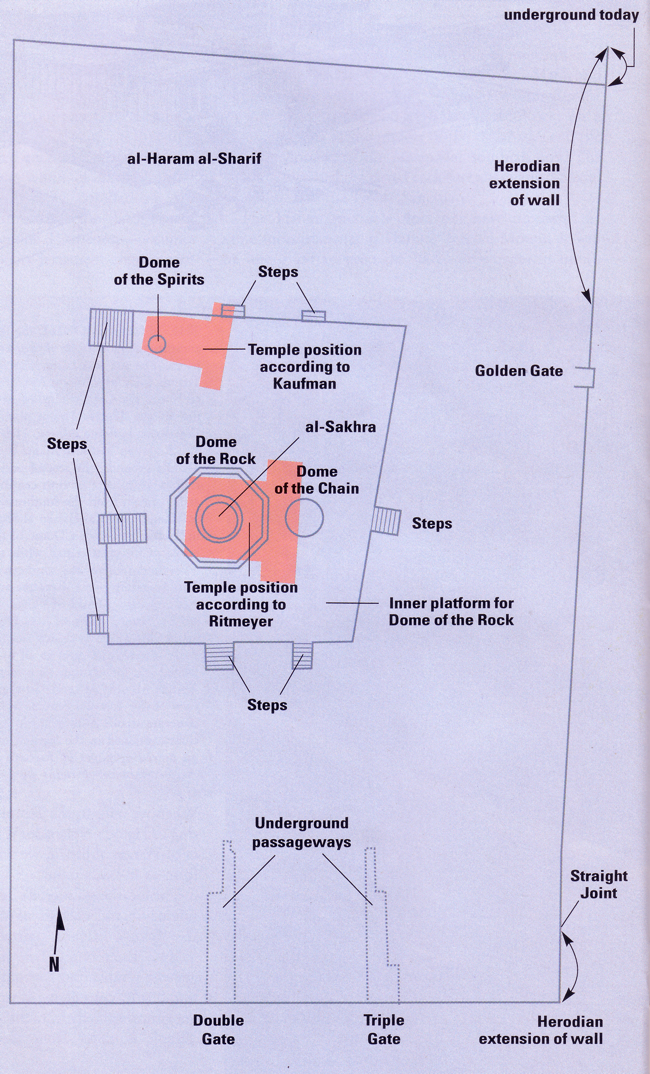
Tiga Pandangan lokasi
Bait Allah
25

Slide 46
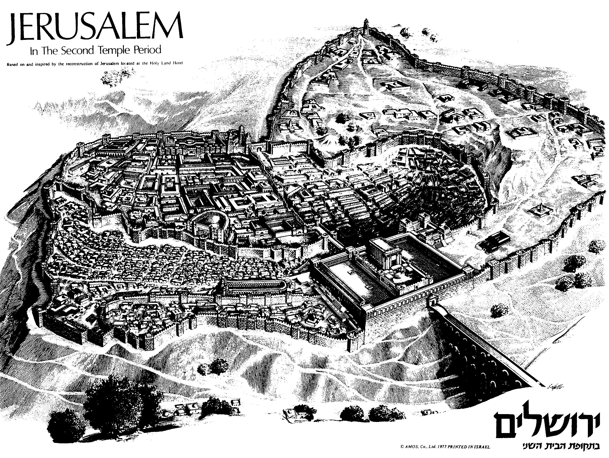
Jerusalem in AD 66
24a

Slide 47
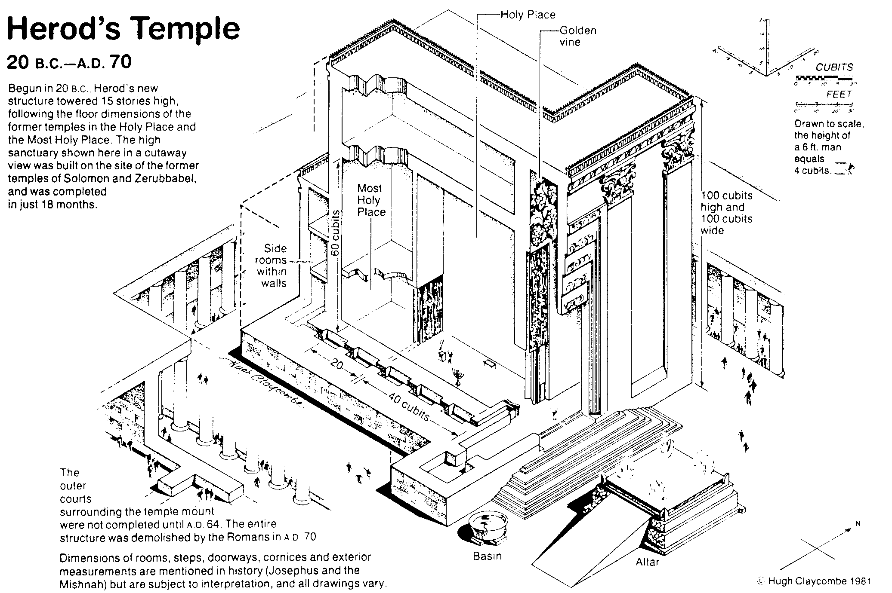
Herod’s Temple
85
Bait Allah Buatan Herodes
20SM-70SM

Slide 48
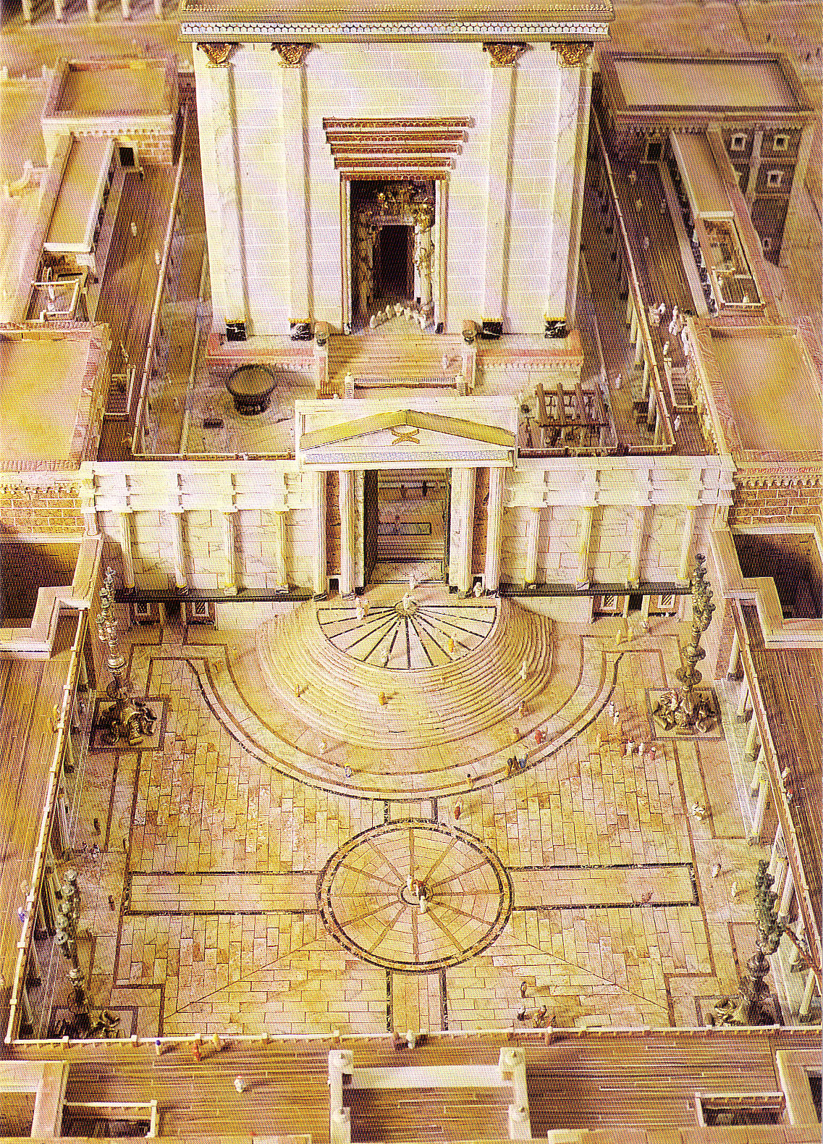
Perhimpunan Lelaki

Slide 49
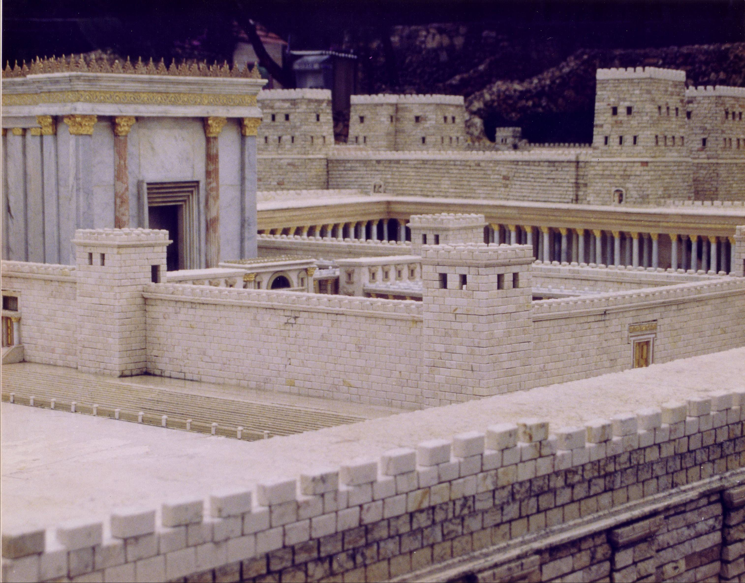
Bait Allah Herodes & Benteng Antonia

Slide 50
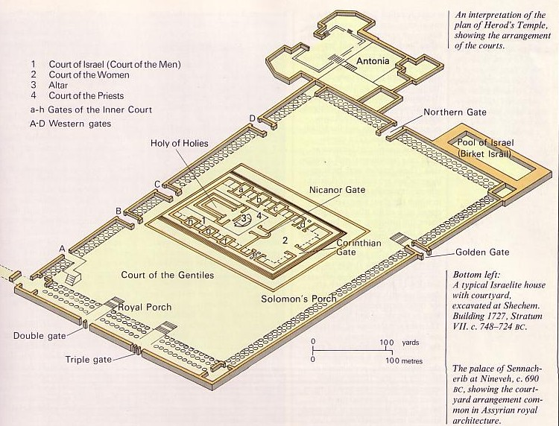
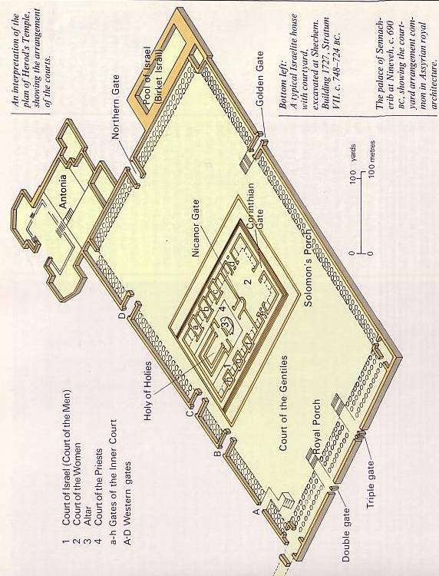
Bait Herodes

Slide 51
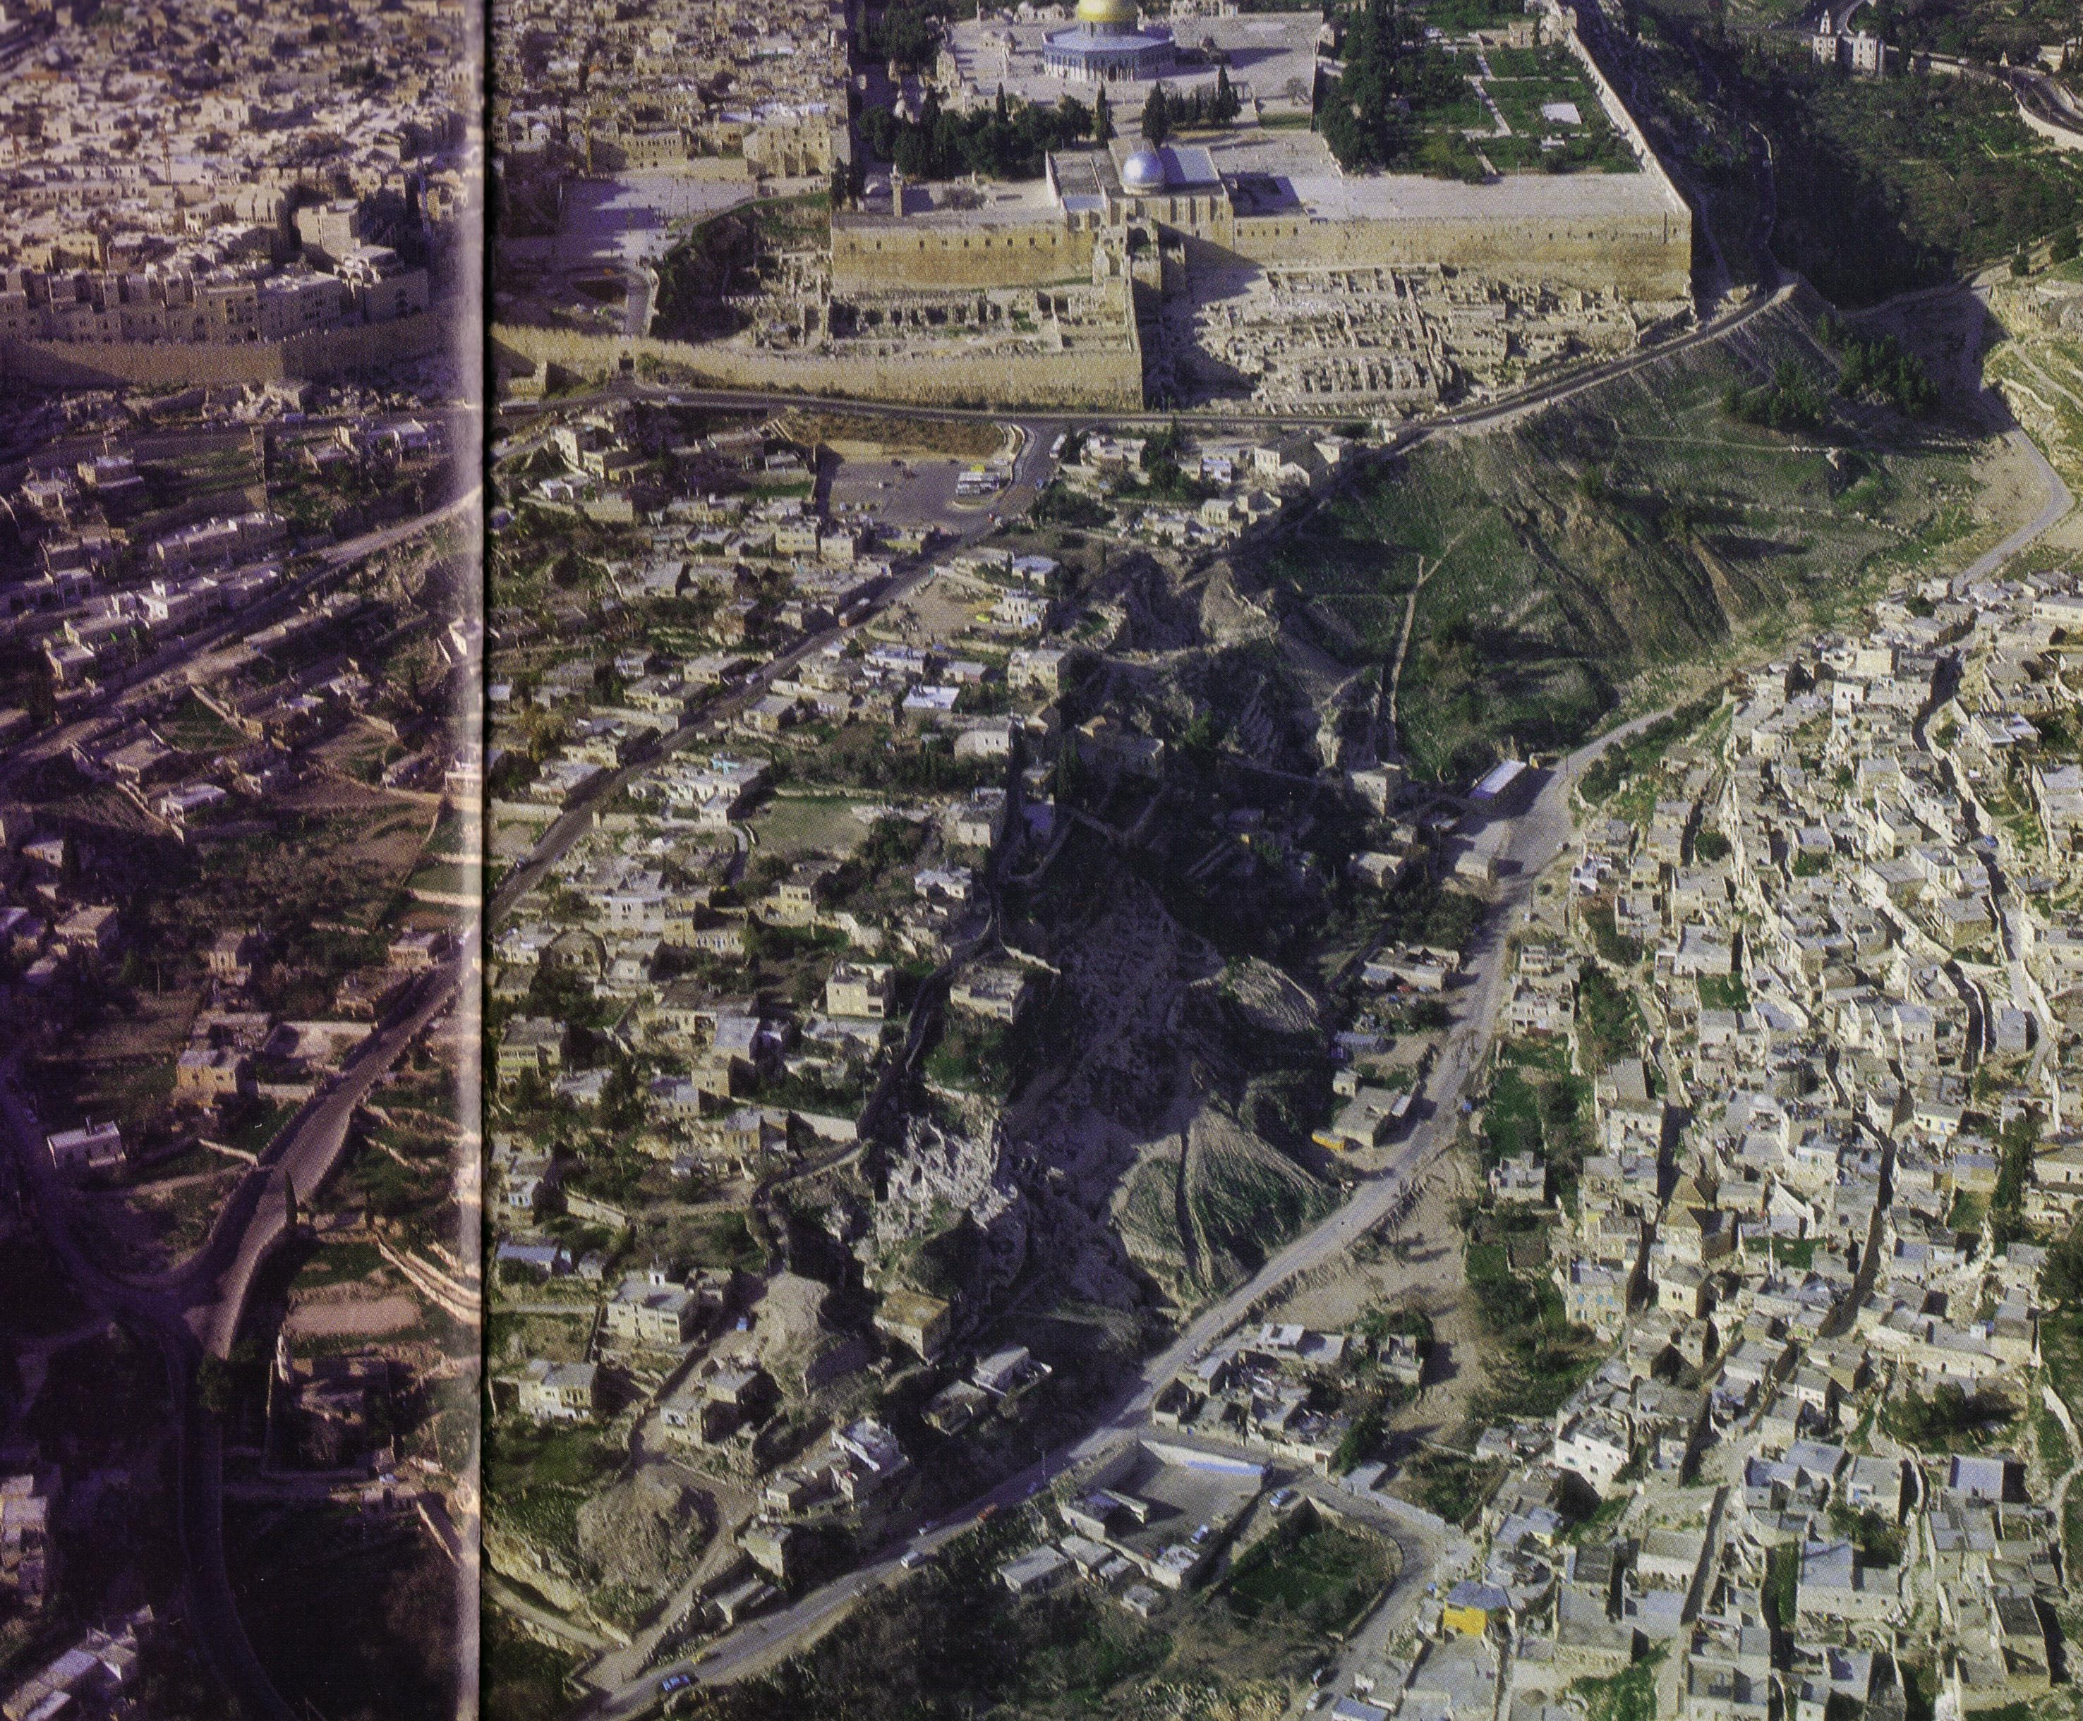
Kota
Perluasan Herodes
Selatan-Tenggara
Kota
Daud

Slide 52
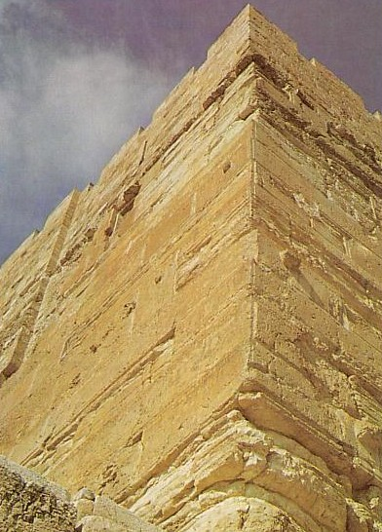
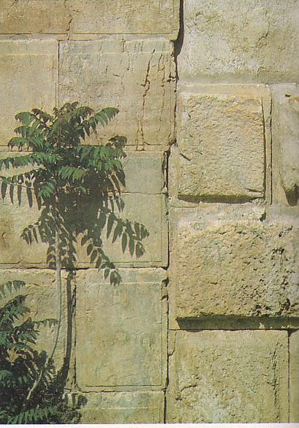
Selatan-Tenggara
Perluasan Kuasa Herod
Tembok Solomon atau Zerubabbel

Slide 53
Selatan-Tenggara
Lalu Iblis membawa Isa ke Yerusalem dan menaruh Dia di puncak Rumah Tuhan dan berkata kepada Nya, “Jika Engkau Anak Allah terjunlah ke bawah” Luke 4:9

Slide 54
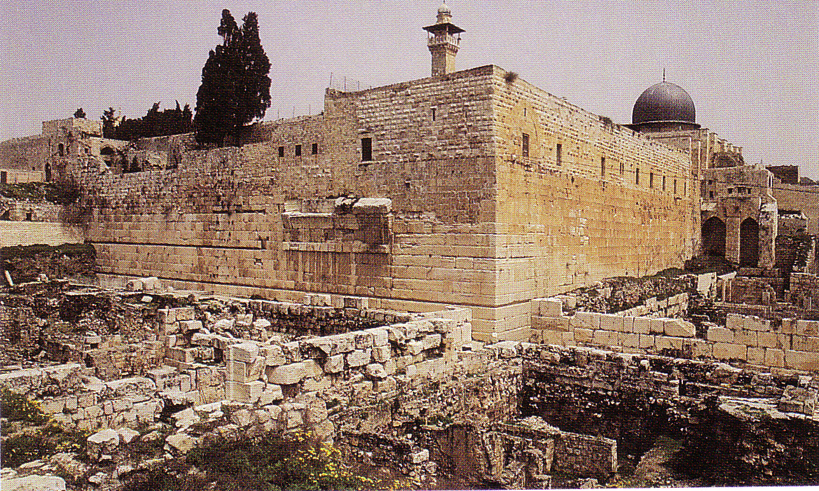
Barat-Daya

Slide 55
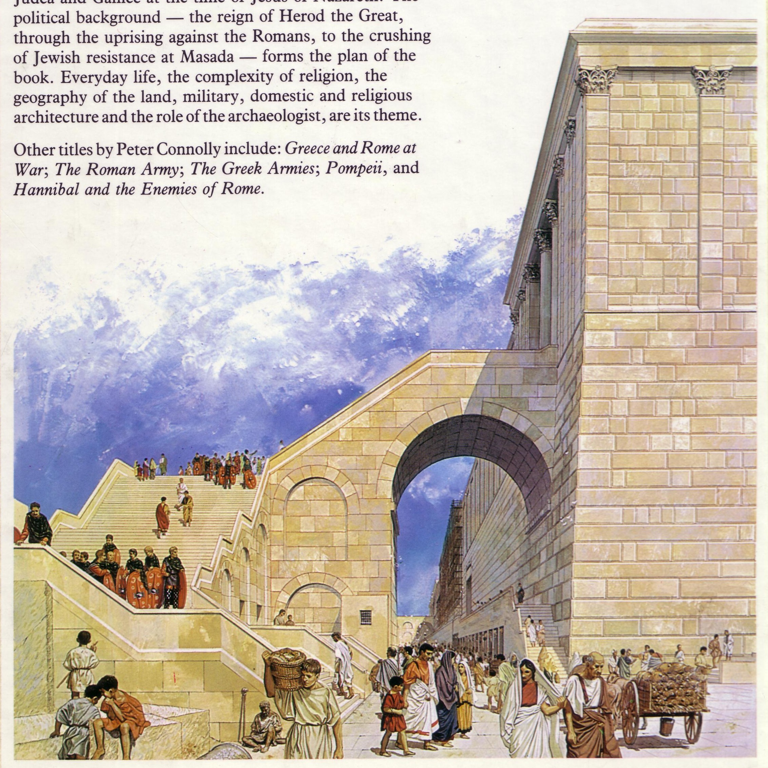
Tangga & Kedai Barat Daya

Slide 56
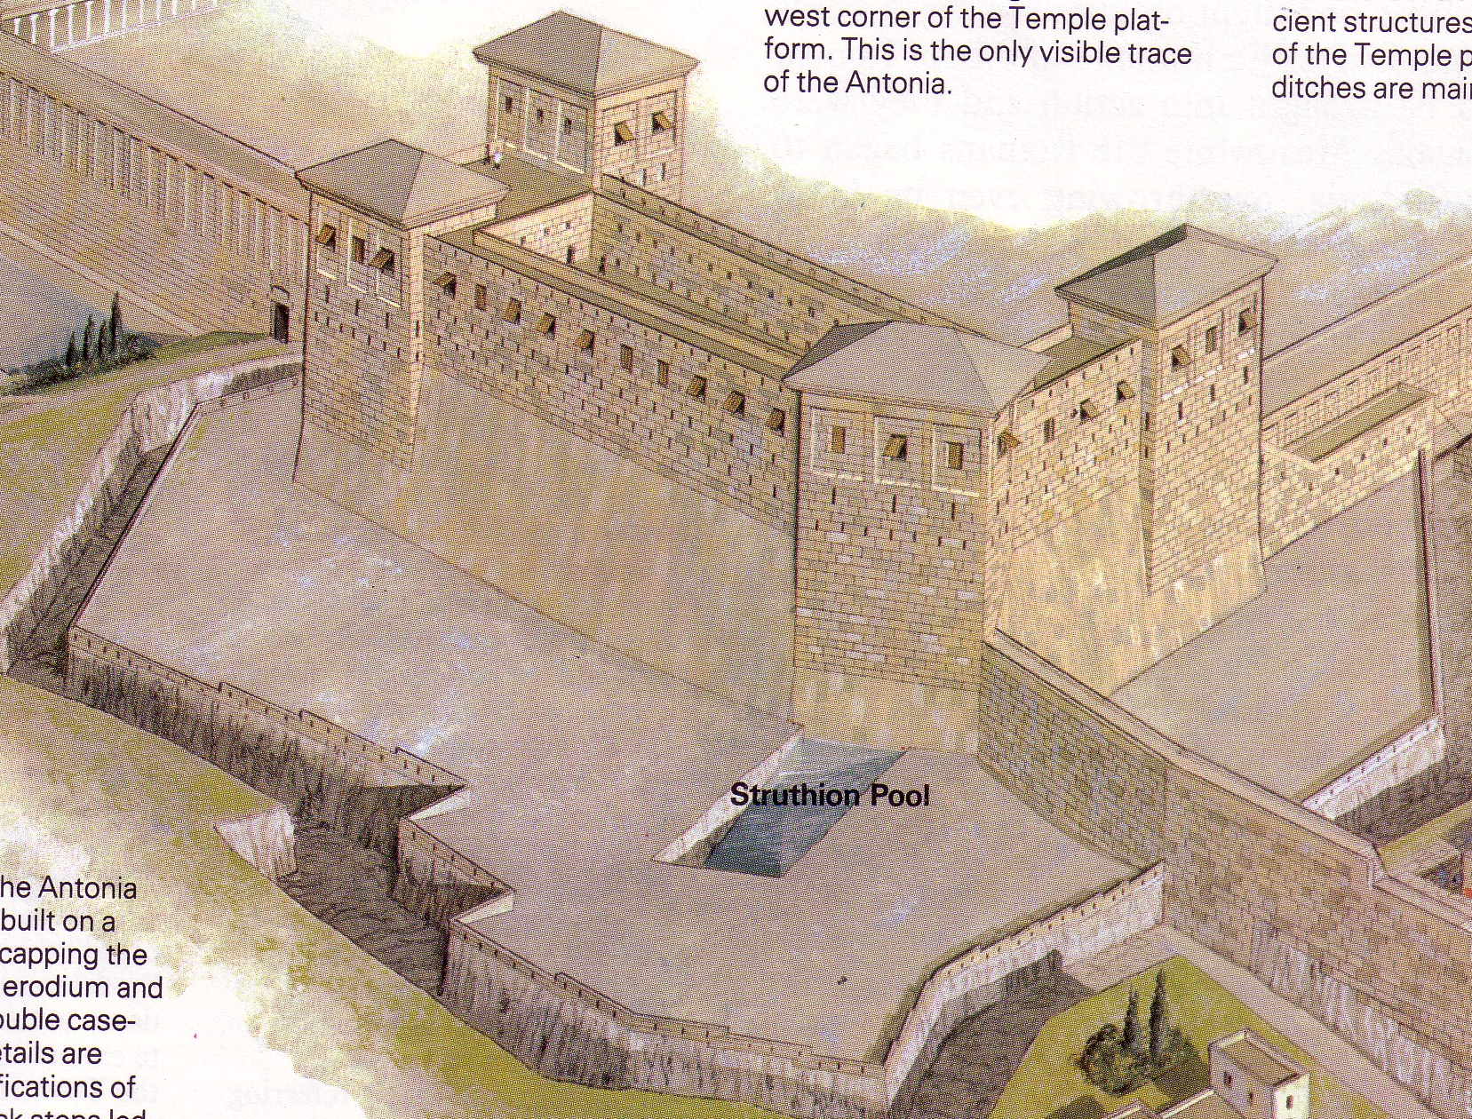
Kubu Antonia
Kolam Struthion

Slide 57
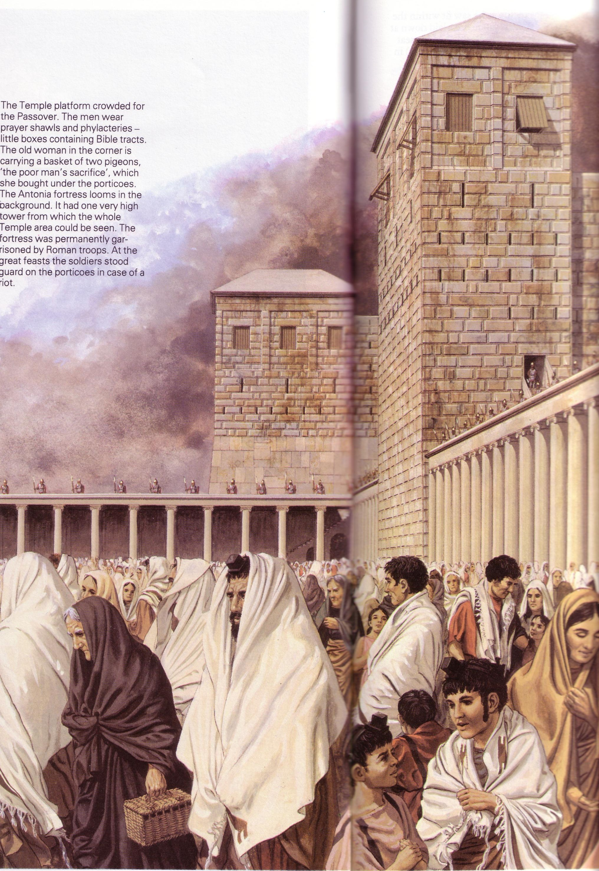

Antonia
Diatas
Bait
Allah

Slide 58
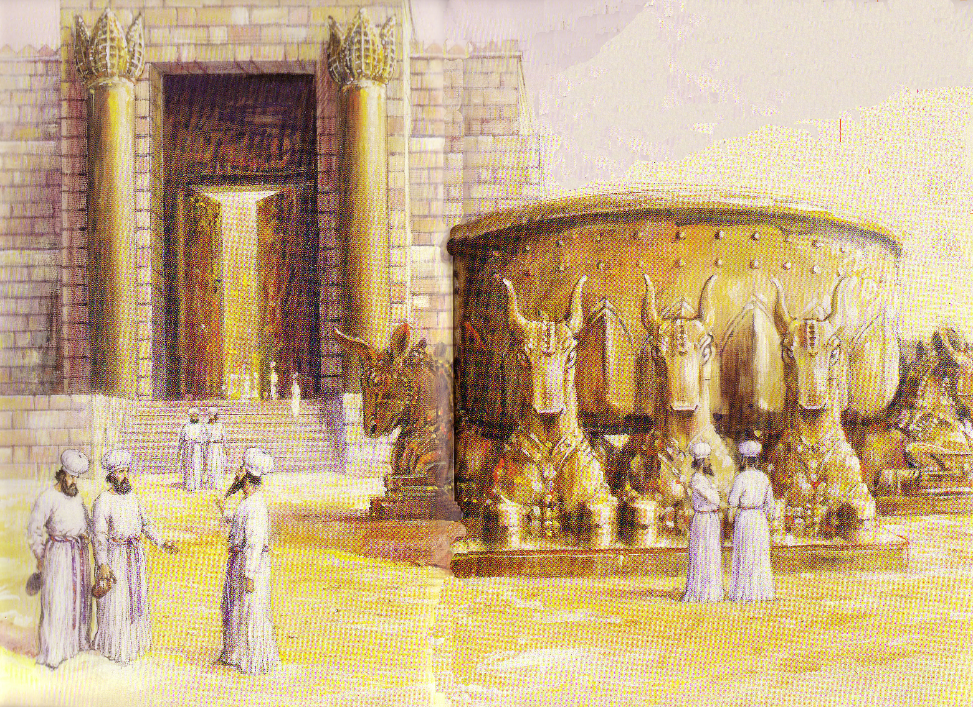
Kolah

Slide 59
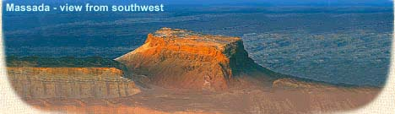
Masada
Masada-pandagan dari barat selatan
83
Masada adalah dataran tinggi sebelah Barat Lautan Mati (Dead Sea). Setelah di tawan oleh orang Rom dan pembangunan oleh Herod yang Agung, di tawan pula oleh orang Zealot dalam pemberontakan melawan kerajaan Rom (66-73MS ) dan menjadi tapak terakhir yang kukuh bagi Pemberontakan Yahudi, dan akhir sekali di tawan oleh kerajaan Rom dalam Masihi (MS) 73.

Slide 60

Masada
83

Slide 61


Istana Utara Masada
82
Rumah Mandian

Slide 62

Masada
Tempat Mandi
84
Kehidupan mewah semasa para tentera berperang!

Slide 63
Herodes Yang Agung
79
Memerintah Israel (37-4 SM)
Bersatu (37-25 SM)
Makmur (25-14 SM)
Kejatuhan (14-4 SM)

Slide 64

Dinasti Herodes
90
H. Wayne House
Genarasi Pertama
Pengarah Dinasti
Genarasi Kedua
Genarasi Ketiga
Genarasi Keempat

Slide 65


Herodes zaman moden

Slide 66

Perjalanan ke Bethlehem,
Mesir & Nazaret
87
Mengapakah malaikat memberitahu Yusof & Maria pergi dari Mesir daripada berbalik ke Nazaret?

Slide 67
Kunci Pembangunan dibawah jajahan Herodes yang Agung
79
Kesejahteraan & Kemakmuran
Kubu pertahanan & kemajuan sosial
Pembaikan Bait Allah di mulakan
Pengasingan orang Farisi & rakyat

Slide 68
Black

Slide 69


Latar Belakang Perjanjian Baru— BibleStudyDownloads.org
Dapatkan slide ini tanpa biaya
Notes:
New Testament Backgrounds PPT in Bahasa Indonesia

